Slide 1

Oficina de Asesoría Jurídica UGEL Puno
SEMINARIO ESPECIALIZADO EN GESTION PUBLICA Y SU ENFOQUE EN EL DERECHO LABORAL PUBLICO
EXPOSITOR
JORGE LUIS MAYOR SANCHEZ
Abogado por la Pontificia Universidad Católica del Perú
Doctorando en Derecho del Trabajo por la Universidad de Salamanca – España
Maestría con mención en Derecho Procesal por la Escuela de Postgrado de la Pontificia Universidad Católica del Perú
Maestría con en Política Jurisdiccional por la Escuela de Postgrado de la Pontificia Universidad Católica del Perú
Maestría en Derecho de la Empresa con mención en Gestión Empresarial por la Escuela de Postgrado de la Pontificia Universidad Católica del Perú
Ciudad de Puno, jueves 28 de noviembre de 2019
Éste es el subtítulo

Slide 2
TEMARIO
Administración Financiera del Estado
Marco Macroeconómico Multianual
Sistema Nacional de Planificación
Sistema Nacional de Inversión Pública
Sistema de Presupuesto
-Programación y Formulación Presupuestaria Modelo Tradicional y Presupuesto por Resultados
-Presupuesto de Apertura
-Ejecución Presupuestaria
-Evaluación y Control
Sistema de Tesorería
Sistema de Endeudamiento
Sistema de Contabilidad
Presupuesto y Control
Transparencia y Control
2

Slide 3
ENTIDADES DEL SECTOR PÚBLICO
Gobierno NACIONAL
Gobierno REGIONAL
Gobierno LOCAL
FONAFE
ETEs
OTROS
116 Pliegos
271 UEs
Ministerios Hospitales USEs
26 Pliegos
322 UEs
26 Gobiernos Regionales Direcciones
1 829 Munici- palidades (Provinciales y Distritales)
US$ 1 659 MM
41 Empresas
US$ 3 432 MM
119 Entidades
US$ 727 MM
BCR SBS
ESSALUD US$ 898 MM
Beneficien- cias
17 Entidades nacionales
US$ 408 MM
102 Entidades municipales
US$ 319 MM
Universida-des Regionales
US$ 9 095 MM US$ 1984 MM
SP no Financiero = GN+OPD+GR+GL+ETEs+ Beneficiencias+OAUTONOMOS
SP Financiero = FONAFE+ Otros
3

Slide 4











ESTRUCTURA DE UNA ENTIDAD PÚBLICA
MONITOREO Y/O SUPERVISIÓN
AMBIENTE DE CONTROL
ALTA DIRECCIÓN
EVALUACIÓN DEL RIESGO
ORGANIZACIÓN
GESTIÓN
SISTEMA DE INFORMACIÓN Y COMUNICACIÓN
Políticas Institucionales.
Reglamento de Organización y Funciones - ROF.
Organigrama.
Manual de Organización y Funciones
- MOF.
Cuadro Analítico de Personal - CAP
Manual de Procedimientos.
Código de Ética.
Texto Único de Procedimientos Administrativos - TUPA
Plan Estratégico Institucional.
Plan Operativo y verificación de cumplimiento.
Informe Financiero- Presupuestario.
Informes periódicos.
Informe de Gestión.
UNIDADES JERARQUICAS
NORMATIVA
CONTABILIDAD
NORMAS INTERNAS DICTADAS POR LA ENTIDAD:
  Directivas.
  Procedimientos.
PRESUPUESTO
TESORERÍA
SISTEMAS ADMINISTRATIVOS
ACTIVIDADES DE CONTROL GERENCIAL
NORMAS DICTADAS POR ORGANISMOS EXTERNOS:
Publicadas obligatoriamente en el Diario Oficial “El Peruano”.
ABASTECIMIENTO
PERSONAL
4
INFORMATICA

Slide 5
1. ADMINISTRACIÓN FINANCIERA DEL ESTADO
5

Slide 6
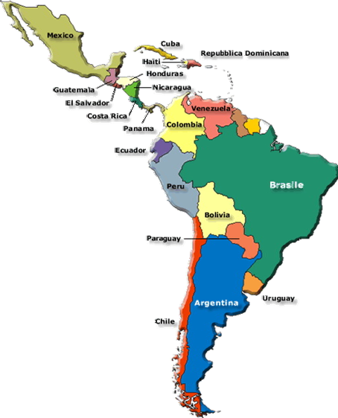






























Sistema Administración Financiera América Latina
R. Dominicana
Guatemala
Honduras
Nicaragua
El Salvador
Venezuela
Costa Rica
Brasil
Bolivia
Panamá
Colombia
Perú
Paraguay
Ecuador
Chile
Uruguay
Argentina

Slide 7












PERÚ: Administración Financiera del Sector Público – LEY N° 28112
AF
SISTEMAS
NORMAS
PRINCIPIOS
PROCEDIMIENTOS
TRANSPARENCIA
LEGALIDAD
EFICIENCIA
PRINCIPIOS
EFICACIA

Slide 8
SISTEMA INTEGRADO DE ADMINISTRACIÓN FINANCIERA - SIAF
Registro de Operaciones
De las Transacciones
Procesamiento de la Información

Slide 9
Importancia:
PLANIFICACIÓN
OBTENCIÓN
ASIGNACIÓN
UTILIZACIÓN
REGISTRO
INFORMACIÓN
CONTROL
Persigue LA EFICIENTE GESTIÓN DE LOS RECURSOS FINANCIEROS DEL ESTADO

Slide 10
Características
Constituída por Sistemas
Con Facultades Competencias
PROCEDIMIENTOS Y DIRECTIVAS

Slide 11




Sistemas que lo integran:
PRESUPUESTO (DGPP)
TESORERÍA
(DGTE)
ENDEUDAMIENTO
CONTABILIDAD (DGCP)

Slide 12
Mejorar la capacidad de gestión financiera mediante la adecuada utilización de los recursos:
PRESUPUESTO
fondos
TESORERÍA =>
ingresos
=> prevé fuentes y asigna
determina la cuantía de
DEUDA => capta vía endeudamiento CONTABILIDAD => elabora la Cuenta General
GENERAN INFORMACIÓN INTEGRADA

Slide 13
Ventajas:
Proveer mecanismos adecuados para el registro y control diario
Agilizar Programación Financiera
Contabilidad una fuente segura
Transparencia en la ejecución de los gastos
Programación y seguimiento físico- financiero
Registros contables

Slide 14
Ventajas:
Control de la deuda
Información Gerencial y Analítica
Identificación de áreas/asuntos/ unidades a ser fiscalizadas
Disminución de reuniones y traslados
– Auditoría

Slide 15
Ventajas:
Mejor técnica para seleccionar entidades a ser auditadas
Mayor presencia de la acción fiscalizadora
Proveer información consolidada en forma oportuna
Mejorar las herramientas para la toma de decisiones

Slide 16
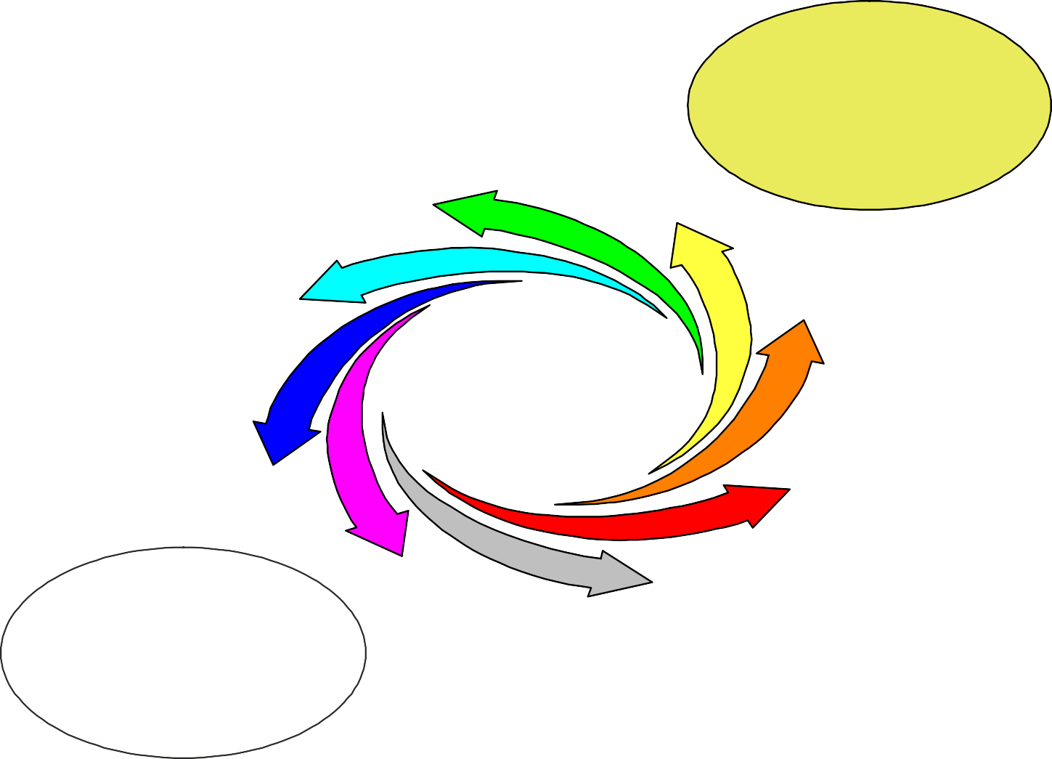




INTERRELACIONES ENTRE SISTEMAS
Crédito
Público
Presupuesto
Administración Tributaria
Interrelaciones
Contabilidad
Tesorería
Compras y Suministros
Personal
Control
Fuente: Marcus Makon - CEPAL

Slide 17
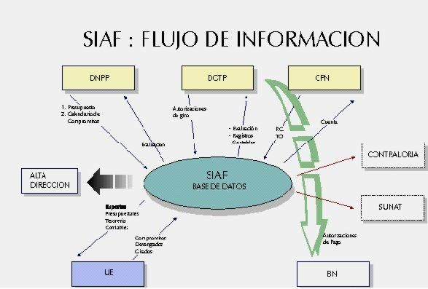
SISTEMA INTEGRADO DE ADMINISTRACIÓN FINANCIERA DEL ESTADO
Fuente: Reproducido de la página web del MEF-SIAF

Slide 18
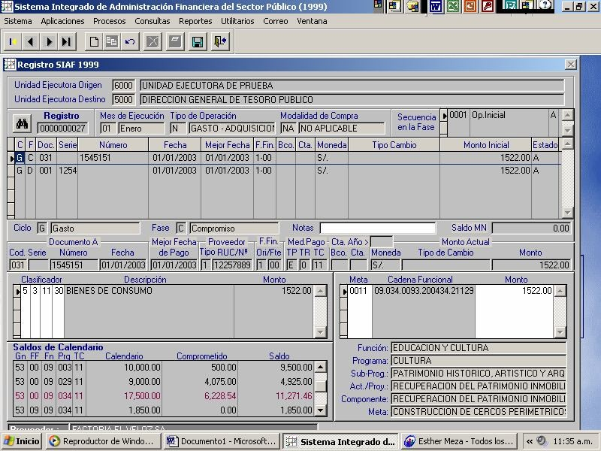

Slide 19
SIAF para los Gobiernos Locales: Módulo de FORMULACIÓN Etapa previa a la Ejecución
Módulo de MODIFICACIONES PRESUPUESTALES | Ajustar techos / previsión de ingresos
Módulo de EJECUCIÓN PRESUPUESTAL | Ciclo del gasto y del ingreso
Módulo de CONTABILIZACIÓN DE OPERACIONES | Elaboración de Estados Financieros
Módulo de Recaudación | Por impuestos predial, arbitrios y otros

Slide 20
2. MARCO MACROECONOMICO
MULTIANUAL
20

Slide 21
DEFINICION
Ley de Prudencia y Transparencia ( Ley 272455 ), establecer los lineamientos para una mejor gestión de las finanzas públicas, así como crear un fondo de estabilización fiscal.
Es un documento elaborado de conformidad a la Ley 272455, de forma anual para un período de tres años, el año para que se esta elaborando el presupuesto y los dos años siguientes.
Contiene un conjunto de medidas de política económica especialmente vinculadas a la estabilidad macroeconómica, la consolidación institucional, la transparencia de las acciones públicas, así como la promoción de la inversión privada y la racionalización del gasto.
Sirve como guía para que los distintos agentes económicos puedan tomar de manera informada sus decisiones de
consumo, ahorro o inversión.

Slide 22



ELABORACION
INFORMACION
Sectores Productivos
SUNAT
ADUANAS
BCRP
PROYECCIONES MACROECONOMICAS
Modelo Macroeconómico del (MEF)
Indicadores macroeconómicos globales.
PBI, Oferta y demanda global.
Inflación y Tipo de Cambio.
Exportaciones, Importación y Balanza Comercial
CONTEXTO INTERNACIONAL
PROGRAMA ECONOMICO
SITUACION MACROECONOMICA INICIAL

Slide 23
CONTENIDO
Declaración de Principios de Política Fiscal
  Lineamientos de la política económica.
  Objetivos de la política fiscal de mediano plazo
Las metas de la política fiscal
Las previsiones correspondientes:
  Las principales variables macroeconómicas.
  Las proyecciones de ingresos y gastos fiscales.
  La relación de los principales proyectos de inversión publica con sus montos.
  El nivel de endeudamiento publico y una proyección del perfil de pago de la deuda de largo plazo.
  Los indicadores que evalúen la sostenibilidad de la política fiscal en el mediano y largo plazo.

Slide 24


UTILIDAD
PROYECCIONES MACROECONOMICAS
+
POLITICA TRIBUTARIA Y ARANCELARIA
PROYECCION DE INGRESOS
META DE DEFICIT FISCAL (< 1% DEL PBI)
FINANCIAMIENTO DEL D.F. Y PROYECCION DE SERVICIO
DE LA DEUDA PUBLICA
GASTO PUBLICO
PRESUPUESTO PUBLICO

Slide 25
3. SISTEMA NACIONAL DE PLANIFICACION ESTRATEGICA
(Ley N° 28522)

Slide 26





SISTEMA NACIONAL DE PLANEAMIENTO ESTRATEGICO
(…) Conjunto de órganos estructurados e integrados funcionalmente, destinados a conducir y desarrollar la planificación concertada como instrumento técnico de gobierno, orientador y ordenador de acciones necesarias para lograr el desarrollo integral del país (LEY Nº 28522 )
Sistemas Administrativos en la Gestión Económico-
del Estado
Establecen un Modelo de Gestión Pública
Asignación de recursos públicos a través de:
Planificación
Organización
Ejecución
Control
Sistemas Administrativos de Pre
supuesto lico y damiento
Ley Orgánica del Poder Ejecutivo.
Ley de Bases de la Descentralización
. Ley de Presupuesto
Ley Orgánica de Gobiernos Regionales
Ley de Endeudamiento del SP
Ley del SNIP
Sistema Nacional de Planeamiento Estratégico
Púb
Endeu
Sistemas Administrativos del Contabilidad y Tesorería, Y SIAF

Slide 27
Artículo 2°.- LEY Nº 28522
El Sistema Nacional de Planeamiento Estratégico descentralizado tiene por finalidad conducir y organizar la participación de los diversos organismos del sector público, para que junto con el sector privado se formule y realice el monitoreo de los planes y objetivos estratégicos de desarrollo en los niveles nacional, regional y local.

Slide 28



Enfoque global:
SISTEMA NACIONAL DE PLANEAMIENTO ESTRATEGICO
CONSULTA Y CONCERTACIÓN
ESTADO
ELABORACIÓN Y AJUSTE
SEGUIMIENTO Y EVALUACIÓN
SOCIEDAD CIVIL
IMPLEMENTACIÓN

Slide 29














ARTICULACIÓN DE LOS PLANES
Políticas
MMM
Planes
Nacionales
Territoriales
Políticas de Estado (Acuerdo Nacional)
Directivas
PLADES (*)
de Gestión
PESEM’s, PEI´S
POI´sp | POLITICAS PROGRAMAS PROYECTOS
Plan Estratégico de Desarrollo Nacional

Slide 30

Relación entre Planificación y Presupuesto
SNIP
Sistemas Administrativos de Presupuesto Público y Endeudamiento
SISTEMA DE PLANIFICACION
PLADES
EXPRESION FINANCIERA DEL PLAN
PLANES DE DESARROLLO
PROGRAMACION PRESUPESTAL MULTIANUAL
Programas Estratégicos
PLAN OPERATIVO ANUAL - INSTITUCION AL
Apertura
Programas Institucionales
PRESUPUESTO ANUAL
Programática

Slide 31
Situación Actual
No existe un real
No se han promovido
compromiso entre
las normas del
Estado y la sociedad
PLADES
CEPLAN en ningún
civil para la
nivel del Estado.
utilización de la PE
No se realizó la
No existe
compatibilización de
coherencia entre Planes de diferentes
los Planes de mediano/largo plazo.
niveles de Gobierno
ESTRATEGIAS NACIONALES
No se establecieron
ni implementaron los
No existe compatibilización
niveles y mecanismos
Los Planes no se
de participación
orientan a la
intersectorial o inter
implementación de
PESEM’S PEI´S
gubernamental
Políticas Nacionales
Los PESEM, no
En los planes no se
responden a
refleja la inversión
estrategias de
privada.
desarrollo superior.
POA’s institucionales
Deficiente
POA1
POA2
no responden a
capacidad técnica en las entidades
Planes de mediano
plazo
para seguimiento.
Predominan POA’s
con proyectos
surgidos de
conflictos
(coyuntura)

Slide 32
Relación entre Planificación y Presupuesto
Requiere desarrollar a distintos niveles:
Articulación de los planes de diferentes niveles y el Presupuesto.
Identificación de programas y proyectos para alcanzar los objetivos.
Selección de las mejores opciones y cuantificación de los recursos financieros disponibles.
Definición de cronogramas para la ejecución de programas y proyectos.
Evaluación y ajuste de los objetivos y políticas.
Alternativas de suscripción de convenios económicos y
sociales público - privados.

Slide 33
EL MODELO DE GESTIÓN POR RESULTADOS Y LA PLANIFICACIÓN ESTRATÉGICA
Permite a las entidades públicas:
Estructurar la gestión pública en torno a:
RESULTADOS
PRODUCTOS
INDICADORES
RECURSOS
Descentralizar la toma de decisiones.
Articular la toma de decisiones, el planeamiento estratégico, el proceso de programación presupuestaria, la reingeniería de procesos, el monitoreo de gestión y la rendición de cuentas por resultados.
Promover acciones creativas y de rutinas de calidad.

Slide 34
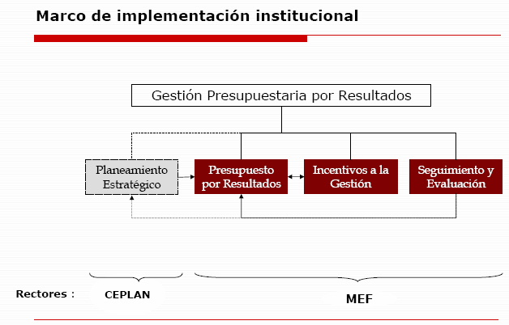
34
FUENTE:MEF

Slide 35
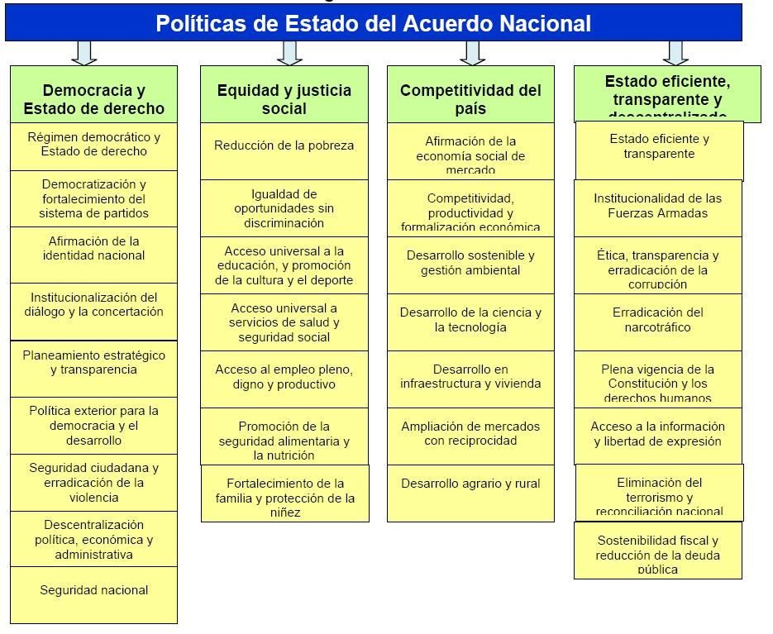
Fuente: Lineamiento Estratégicos de Desarrollo Nacional 2010-2021 /CEPLAN
35

Slide 36
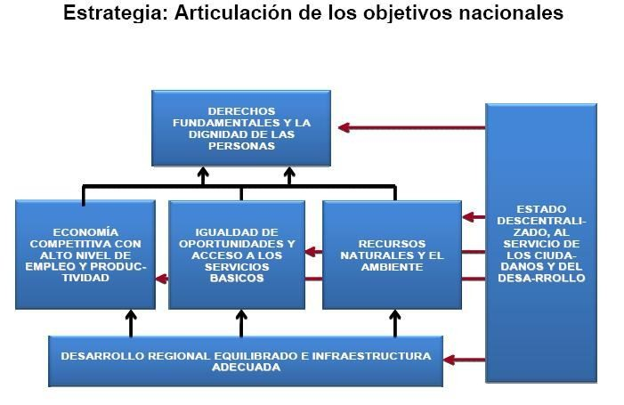
Fuente: Lineamiento Estratégicos de Desarrollo Nacional 2010-2021 /CEPLAN
36

Slide 37


Base para un exitoso Plan Estratégico
X = 2Y²+ e^{Z}
a=b b=c a=c
Intuición
+
Análisis
Buenas decisiones estratégicas
37

Slide 38
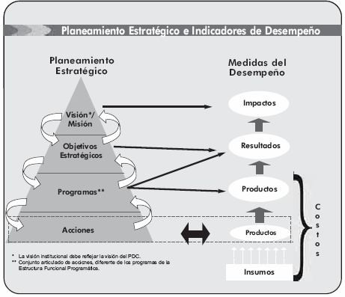
Preguntas básicas para elaborar y desarrollar un plan estratégico
¿Por qué y para qué debe llevarse adelante el plan estratégico?
¿Qué cambios se desea lograr? ¿Cuáles son los objetivos?
¿Cómo se van a realizar las actividades?
¿Cuándo se van a llevar a cabo?
¿Dónde se van a realizar?
¿Quiénes lo van a poner en práctica?
¿Con qué recursos se van a hacer?
38

Slide 39
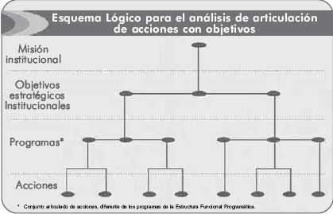
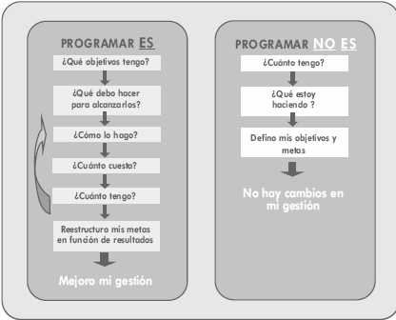
FUENTE:MEF
39

Slide 40
MARCO MACRO-ECONÓMICO 2011- 2013
Tendencias Principales Variables
Indicadores
POLITICA SECTORIAL PARA EL
SECTOR ………………….EN EL PERÚ 2011-2013
Prioridades
NECESIDADES DE INVERSIÓN BANCO DE PROYECTOS
Lineamientos
PESEM 2011-2013
Planes Estratégicos Sectoriales Multianuales
- Misión
{ }
Acciones
Permanentes
Temporales
Prioridades
- Visión - O.Generales
- FODA
- O.Especificos
- O.Estratégicos
PROGRAMA DE INVERSIÓN PÚBLICA
Responsabilidades de Ejecución
PEI 2011-2013
Planes Estratégicos Institucionales
MTC é
Instituciones Públicas
Programación de Acciones
Prioridades
Ajuste y Ejecución de Programación de Acciones
PROYECTOS PRIORIZADOS
POI 2011
Planes Operativos Institucionales
Programación Actividad Proyecto
Demanda de Recursos
PRESUPUESTO
Diágnostico Institucional
Institución
Infraestructura
Servicios
- Misión
{ }
Acciones Priorizados
Formulación Asignación MEF
- Visión - O.Generales
Permanentes
Temporales
Actividad
Proyecto
- FODA
- O.Especificos
40
- O.Estratégicos

Slide 41
PROCESO DEL PLAN OPERATIVO INSTITUCIONAL
Formulación
Aplicación
Evaluación
Actualización
41

Slide 42
JERARQUIA DE OBJETIVOS (Modelo Tradicional)
Resultados del planeamiento
estratégico.
Categoría Funcional Programática
Visión/ Misión
Objetivos Estratégico General
Objetivo Estratégico Especifico
Acción Permanente/ Acción Temporal
Sector Institucional
Función
Programa
Pliego Presupuestario
Sub programa
Unidad Ejecutora
Unidad Operativa
Actividad/ Proyecto
42
FUENTE:MEF

Slide 43
CARÁCTER DE LOS INDICADORES
Nivel de objetivos | Carácter de Indicadores |  | Responsabilidad
Impacto | Pruebas estadísticas a largo plazo de repercusiones del proyecto. |  | Organismos nacionales sectoriales | y
Resultado | Encuestas sociales y económicas de resultados y efectos de los proyectos Indicadores de orientaci´pon que brindan alerta temprana sobre las percepciones de los beneficios y su reacción frente al proyecto. |  | Evaluadores del proyecto evaluadores independientes Personal del proyecto. | o
Producto | Registros administrativos. Información interna. |  | Personal del proyecto
Insumo | Administración de tareas de procesos del proyecto. Contabilidad financiera. Registros administrativos de recursos disponibles utilizados. | y | Personal del proyecto
43
FUENTE:MEF

Slide 44
Aspectos a tener en cuenta:
Determinación de:
INFRAESTRUCTURA
culminación de obras en
ESCALA DE PRIORIDADES
curso
Restricciones presupuestales y viabilidad técnica de proyectos
Referentes para la determinación de los proyectos
Recursos para el Desarrollo del proceso de planeamiento y programación participativa
US$ 1 100 millones por año
Publicación (30 Mayo) de los PDDCs
Relación definitiva de proyectos de Inversión
Ordenar expectativas de
Disciplina Fiscal
gasto y mejorar productividad/recursos

Slide 45
4. SISTEMA NACIONAL DE INVERSIÓN PÚBLICA
(Ley N° 27293 )
45

Slide 46
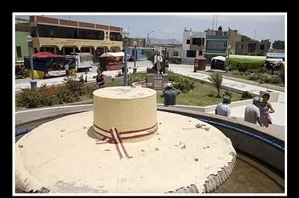
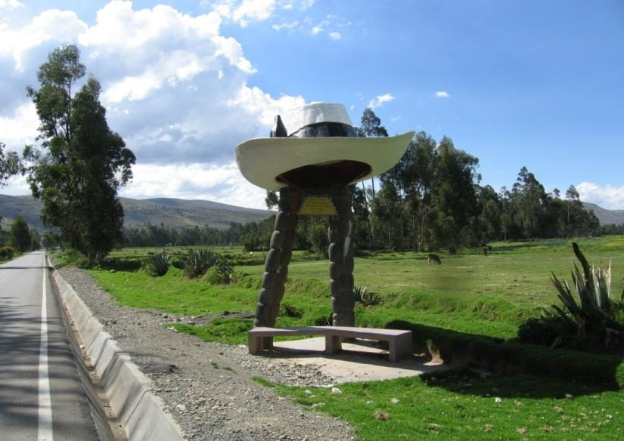

ANTECEDENTES - SNIP

Slide 47

PROYECTOS “MALOS”: Generalmente han hecho este ciclo de proyecto:
Idea
Expediente Técnico
Ejecución de Obra
Con estos resultados:
DUPLICIDAD DE LA INVERSION
DESVIACIONES DE OBJETIVOS Y POLITICAS
PROYECTOS NO SOSTENIBLES
ALTO RIESGO DE LA INVERSION
SOBREDIMENSIONAMIENTO DE LA INVERSION
PROYECTOS NO RENTABLES
USO INEFICIENTE DE LOS
RECURSOS PÚBLICOS
Fuente: MEF

Slide 48
Sin SNIP
EJEMPLOS
✵
Se corre el riesgo de invertir “mal”
HOSPITALES
CHOTA PIURA
6 DE 105 CAMAS 100 DE 350 CAMAS
PROYECTOS NO RENTABLES
PROYECTOS NO SOSTENIBLES DESVIACIONES DE
OBJETIVOS Y POLITICAS
ALTO RIESGO DE LA INVERSION DUPLICIDAD DE LA INVERSION SOBREDIMENSIONAMIENTO
DE LA INVERSION
INEFICACIA, INEFICIENCIA Y CORRUPCIÓN
SANEAMIENTO RURAL
DE US$ 400 MM INVERTIDOS SON SOSTENIBLES SOLO 100
TRANSPORTES
ILO- DESAGUADERO. DEMANDA PROYECTADA: 4000 POR DÍA. DEMANDA REALIZADA: 500.
INVERSIÓN DE INADE (US$ 3,000’)
ES 38 VECES MÁS QUE EL PRECIO DE LA TIERRA.
Fuente: MEF

Slide 49
INSTRUMENTOS PRINCIPALES DEL SNIP
Fases de los Proyectos de Inversión
Banco de Proyectos
Programa Multianual Inversión Pública
Sistema de Seguimiento y Monitoreo

Slide 50


Programas de Inversión
UF, OPI y DGPM actúan como en un proyecto
UF
OPI
FORMULA ESTUDIOS
EVALUA ESTUDIOS
DGPI
DECLARA VIABLE PROGRAMA
DECLARA VIABLE TODOS LOS PROYECTOS
DEL PROGRAMA
DECLARA VIABLE ALGUNOS PROYECTOS DEL PROGRAMA Y DELEGA OTROS
DECLARA VIABLE ALGUNOS PROYECTOS
DEL PROGRAMA Y SOLICITA MAYORES ESTUDIOS PARA OTROS

Slide 51
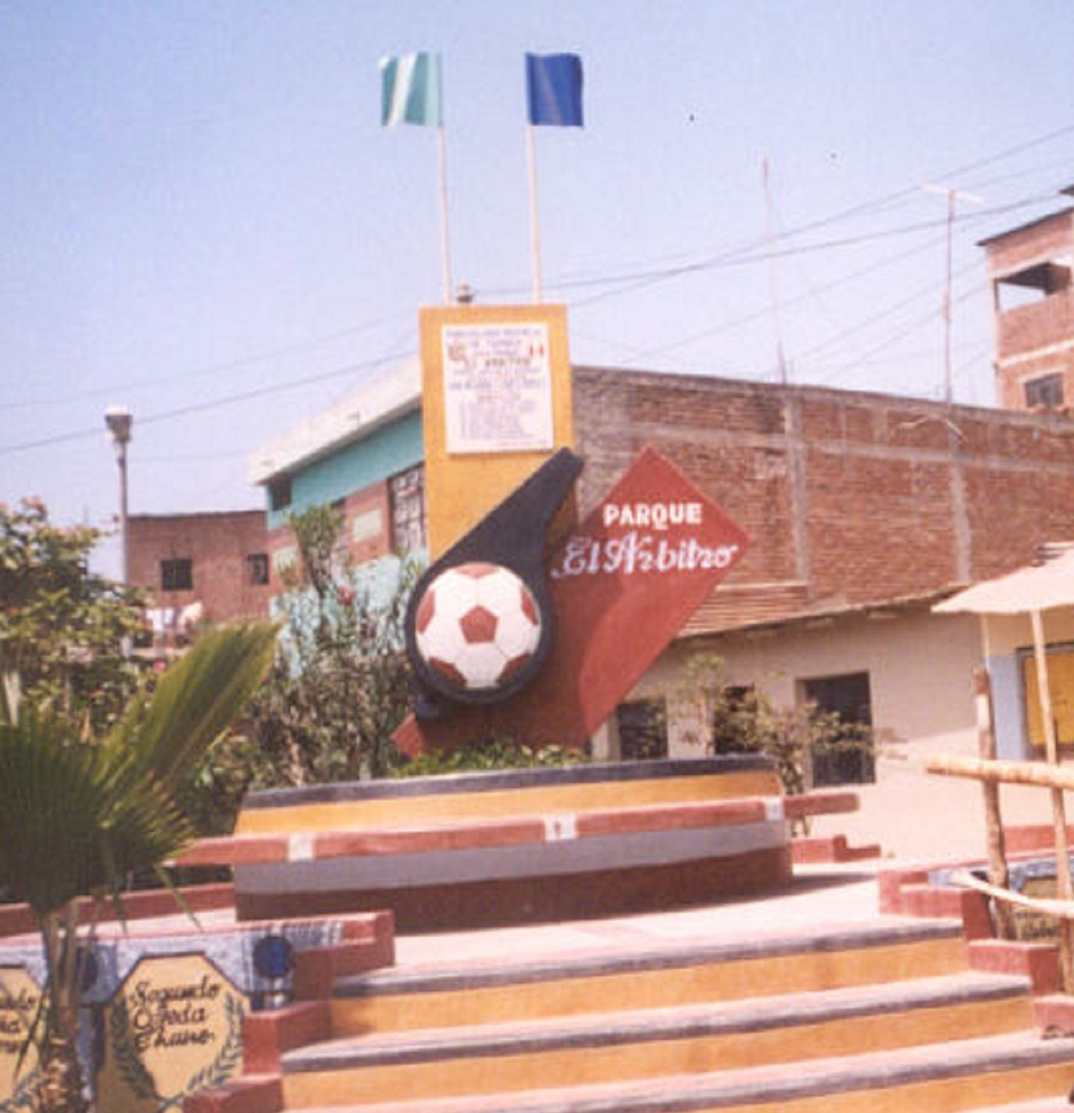
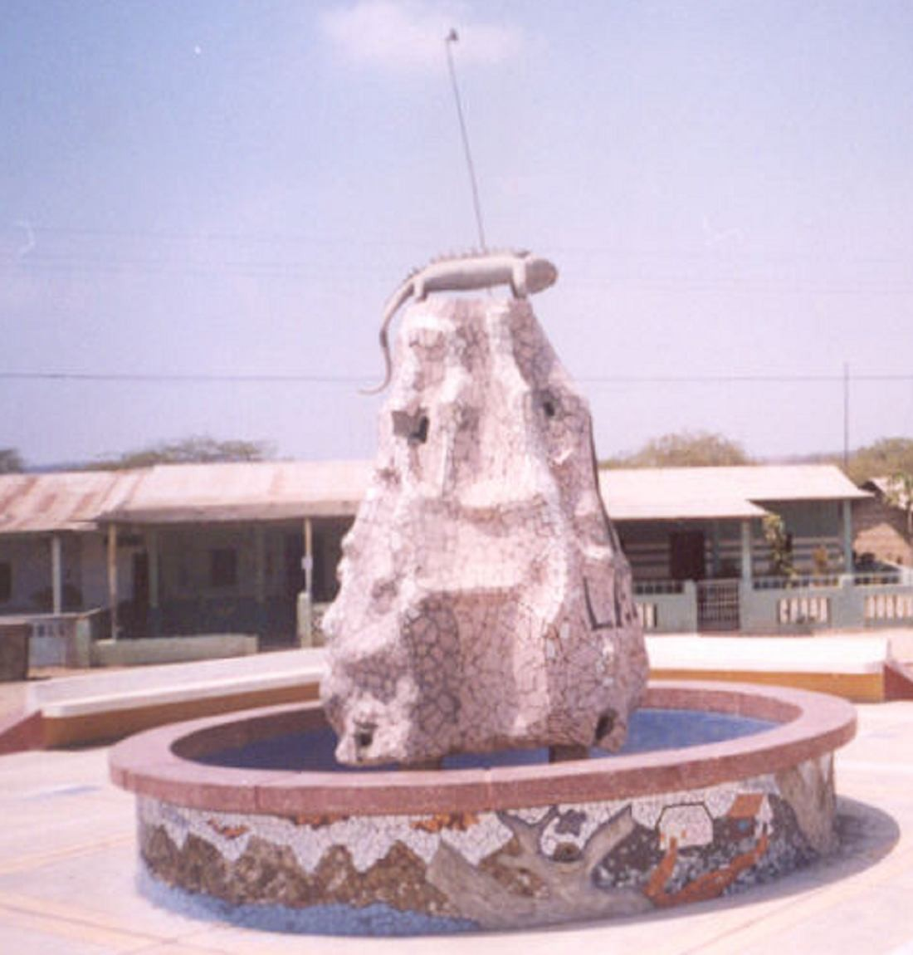
TUMBES
← Parque al Árbitro
Monumento al Lagarto
✵
Fuente: MEF

Slide 52
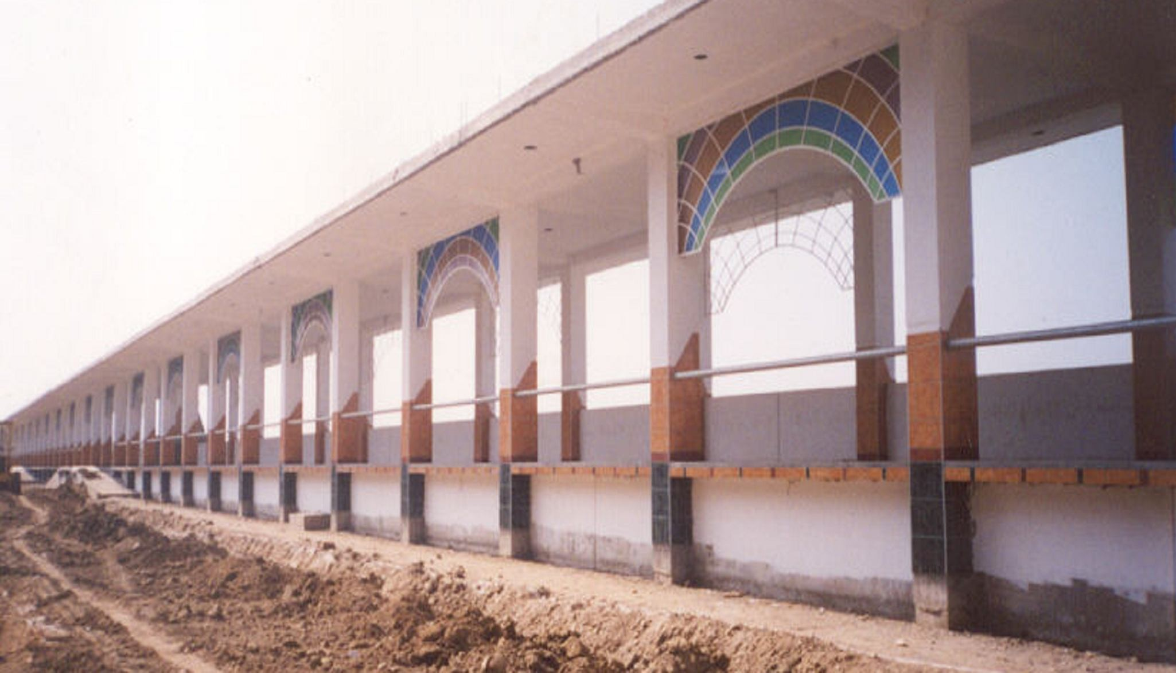
TUMBES
← Malecón de 2 pisos
La tasa de analfabetismo es de 22.3%, mayor que el 11.8% del promedio nacional.
Sólo el 51.7% de la población tiene abastecimiento de
agua, frente al 62.2% del promedio del país.
Fuente: MEF

Slide 53

MADRE DE DIOS
El Municipio de Tambopata construyó un mirador de más de 40 m. de altura.
Pese a que costó 2 millones de soles y el mantenimiento mensual es de S/. 200,000, el ascensor no está operativo por los altos costos de electricidad. Además, su ubicación obstruye el tráfico.
La tasa de analfabetismo es de 22.3%, mayor que el 11.8% del promedio nacional.
✴
Mirador de Tambopata
Sólo el 34.8% de la población
cuenta con abastecimiento de agua.
Fuente: MEF

Slide 54
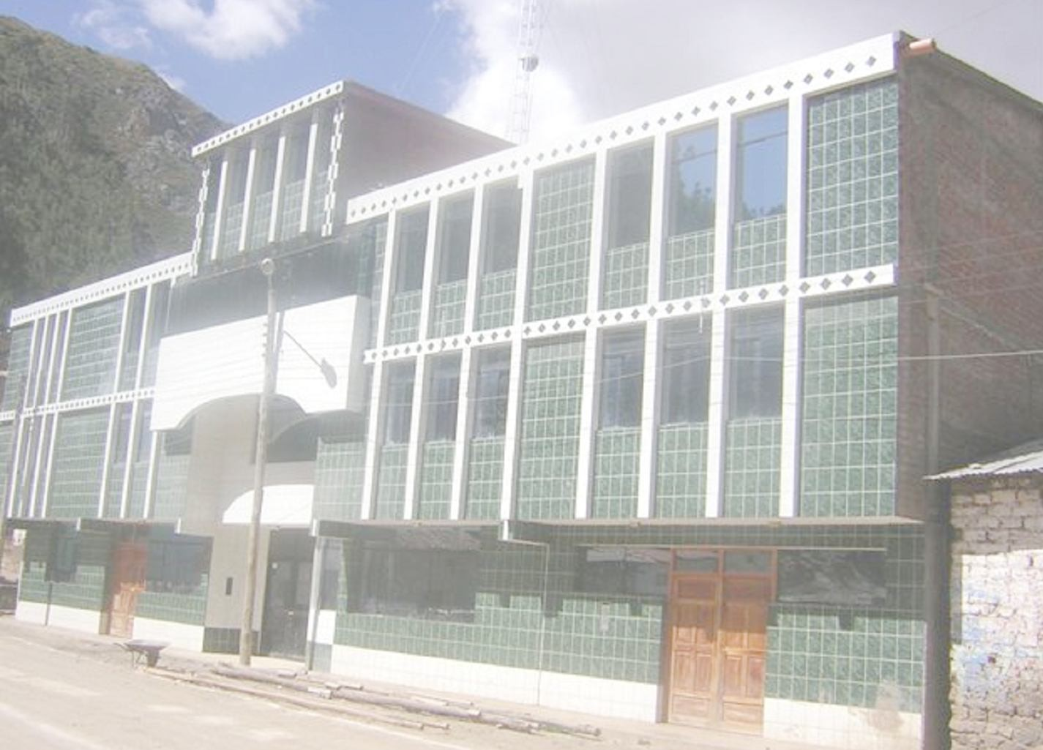
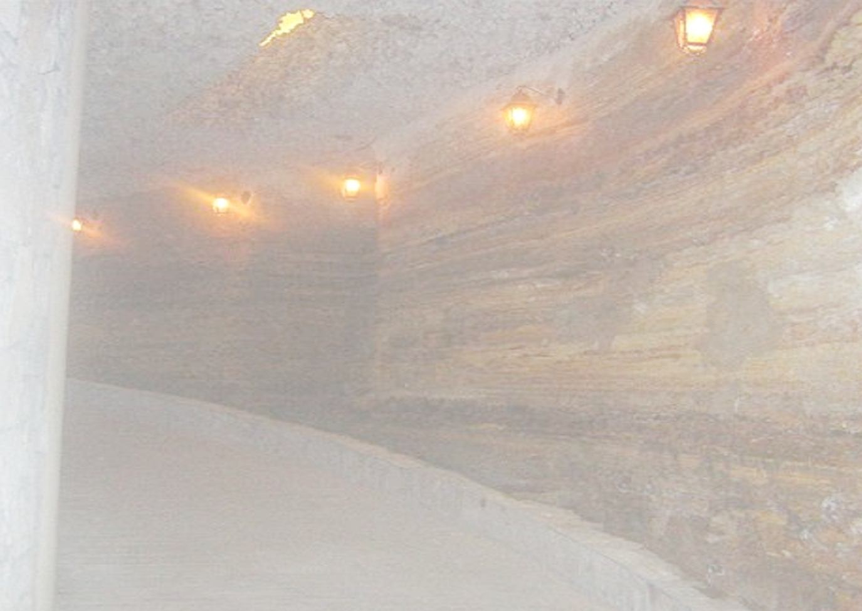
✶ Centro Cívico en Palca
Auditorio Subterráneo
✵
HUANCAVELICA
El 84.4% de la población se encuentra en situación de pobreza.
Sólo el 0.9% tiene acceso a telefonía fija, muy por debajo del 22% de la población peruana.
El 33.3% de la población
cuenta con abastecimiento de agua
Fuente: MEF

Slide 55
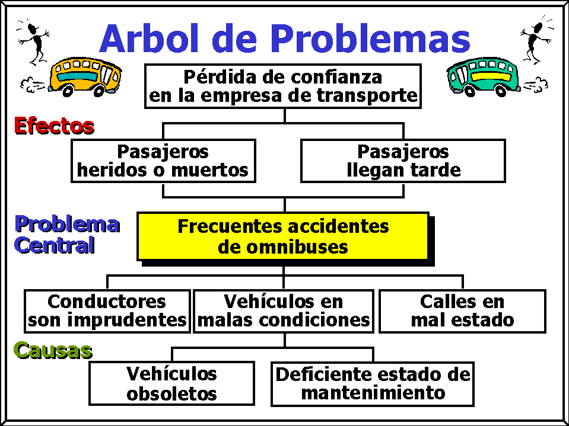

Slide 56
5. SISTEMA NACIONAL DE PRESUPUESTO PÚBLICO
(Ley N° 28411 )
56

Slide 57

PRESUPUESTO
Instrumento de la Gestión Económica y Financiera, en el cual se estiman :
ä Los INGRESOS a obtenerse.
ä Se autorizan niveles máximos de GASTO.
57

Slide 58

PRESUPUESTO
Retroalimentación
RESULTADOS FINANCIEROS Y REALES
(Salidas)
Instrumento de
PLANIFICACIÓN
(Entrada)
PRESUPUESTO:
la
planificación, para concretar en términos financieros los planes de acción.
58

Slide 59











ORGANIZACION DEL SISTEMA PRESUPUESTARIO
MEF
DNPP
UNIDADES EJECUTORAS
VICEMINISTERIO DE HACIENDA
Administran los FONDOS PÚBLICOS y son responsables de velar por el CUMPLIMIENTO de las NORMAS y PPROCEDIMIENTOS
59

Slide 60








ORGANIZACION DEL SISTEMA PRESUPUESTARIO
DGPP
LEY DEL SISTEMA NACIONAL DE PRESUPUESTO
DIRECTIVAS
LEY ANUAL DE PRESUPUESTO
ç PRINCIPIOS
ç NORMAS ç TECNICAS ç METODOS
QUE REGULAN EL PROCESO PRESUPUESTARIO
ç PROCEDIMIENTOS
60

Slide 61
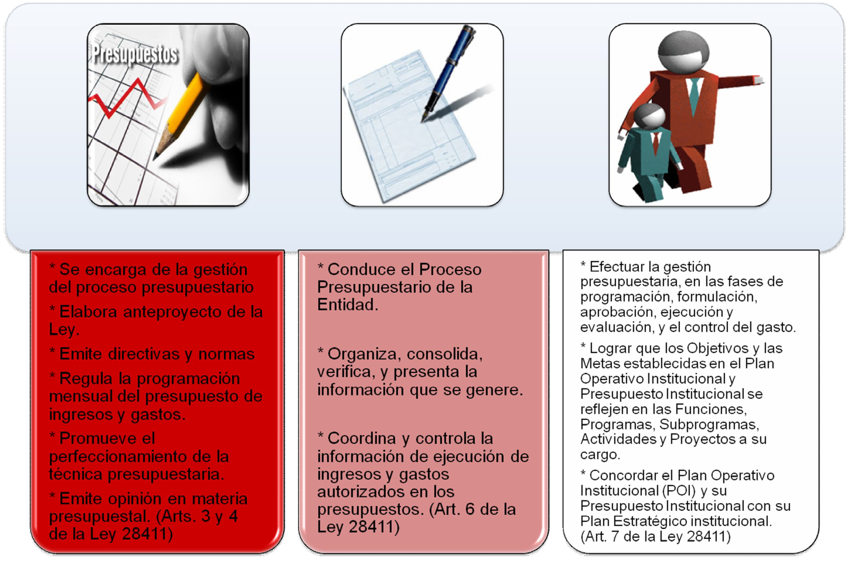



CAPÍTULO II.- Integrantes del Sistema Nacional de
Presupuesto °
Dirección Nacional de Presupuesto
Oficina de
Presupuesto
Titular de la entidad

Slide 62

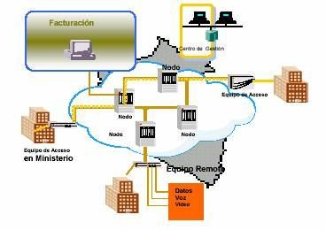
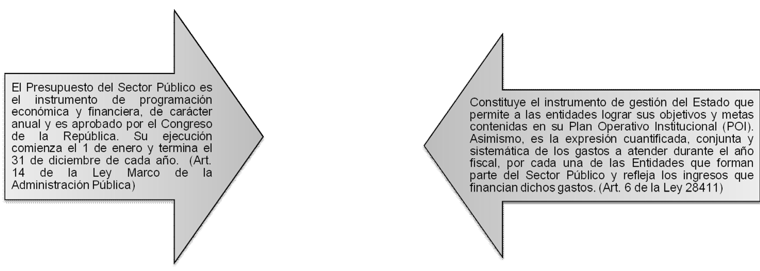
CAPITULO III.- El Presupuesto del Sector
Público

Slide 63

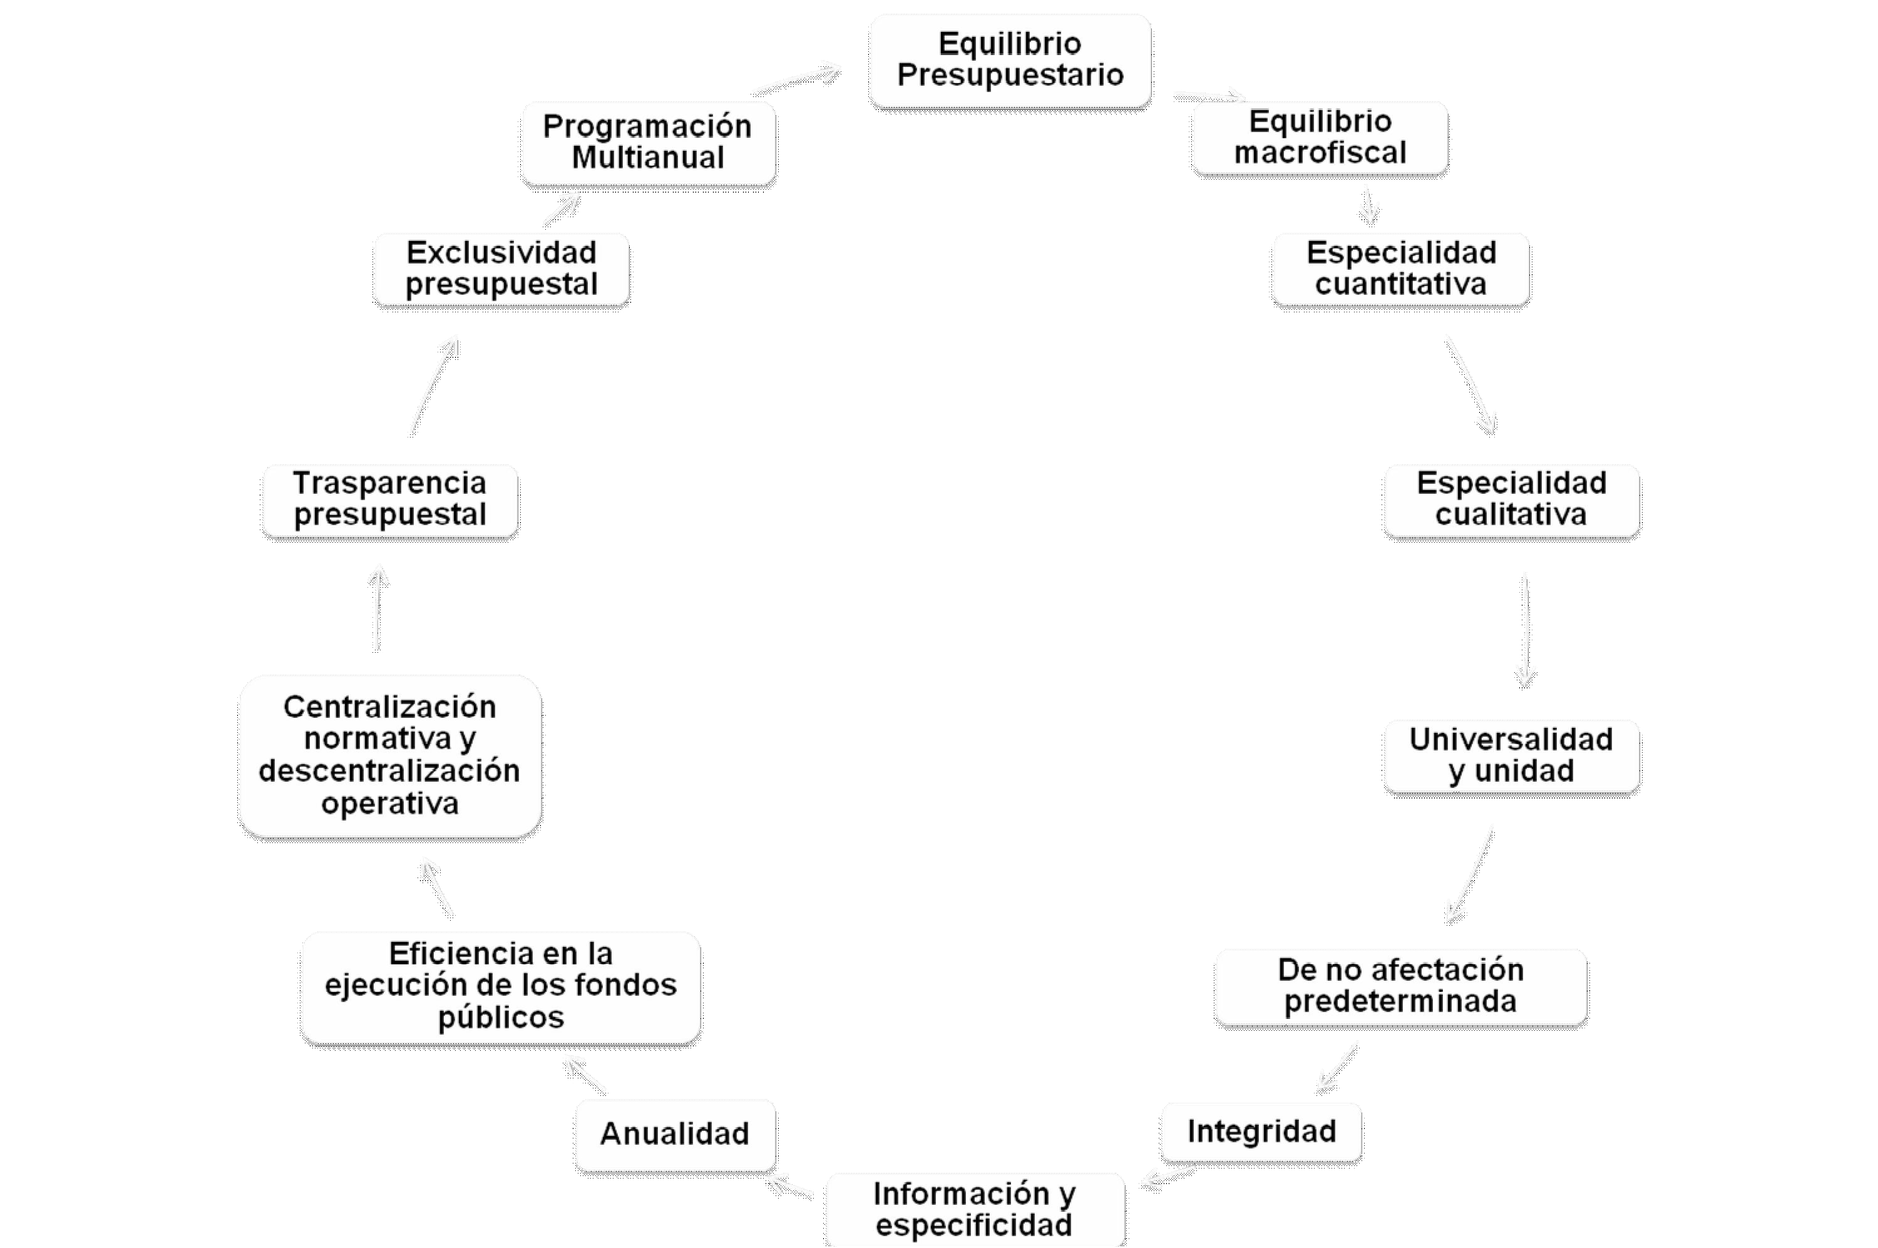

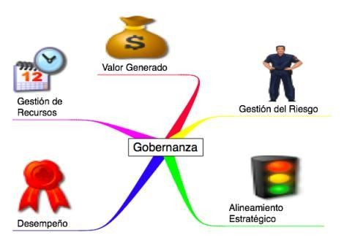
Principios que enmarcan la Gestión Presupuestaria

Slide 64

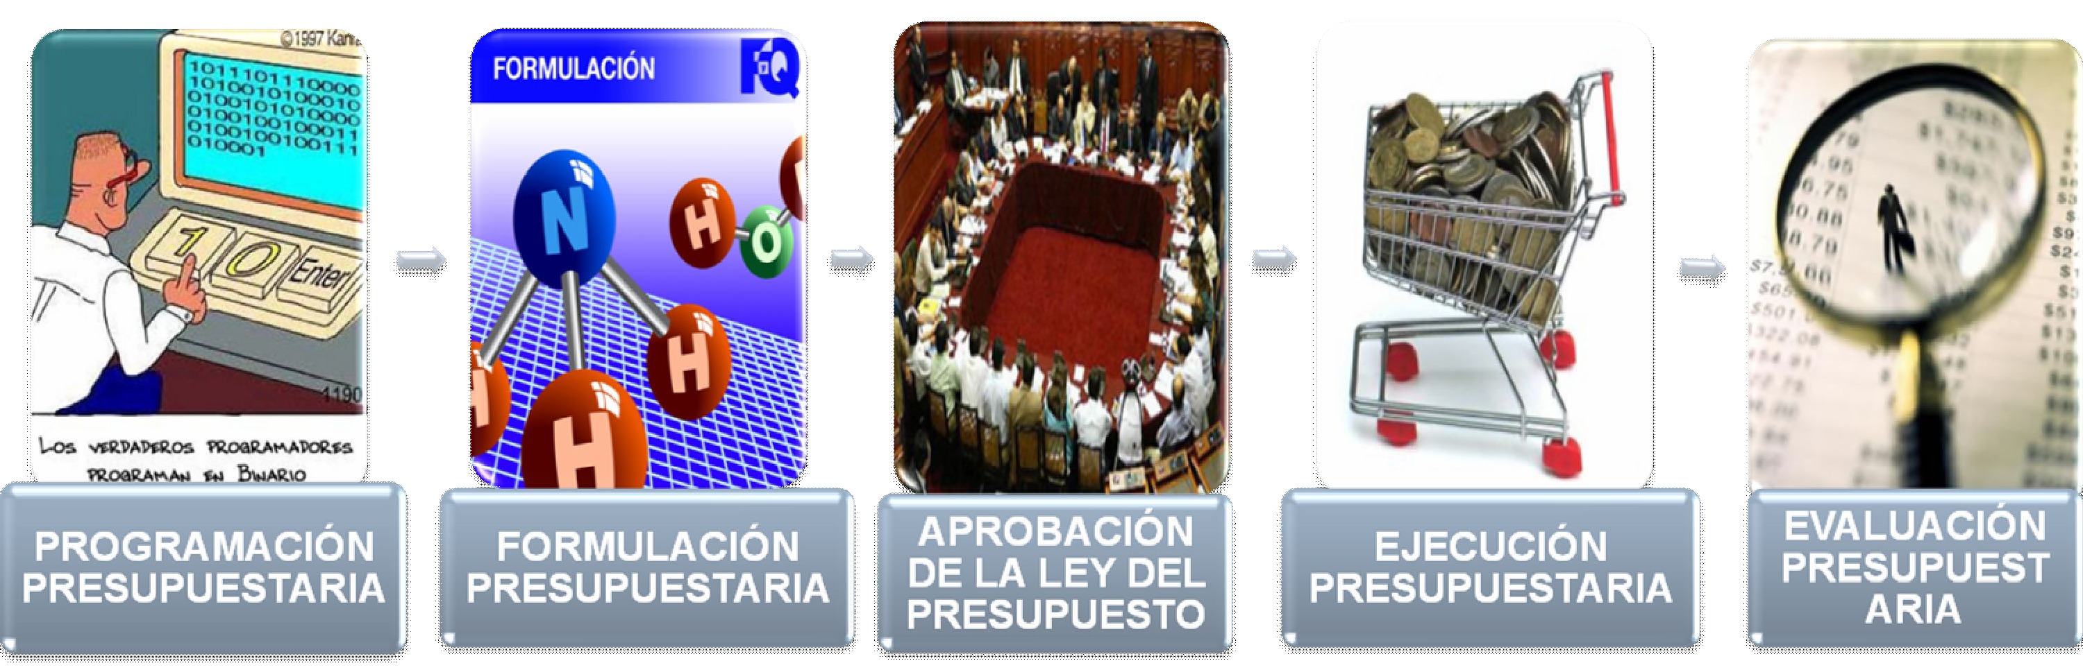

Slide 65
LEY N° 28411 – LEY GENERAL DEL SISTEMA PRESUPUESTARIO
Fases del Proceso Presupuestario
1. Programación (Mayo a Junio del año anterior)
Formulación
Aprobación
Ejecución
Evaluación el ejercicio siguiente
(Julio a Agosto del año anterior) (Hasta el 30 Nov. Del año anterior) (del 1ro Enero al 31 de diciembre) (Anual después de 30 días de vencido
presupuestario, En mayo del año

Slide 66
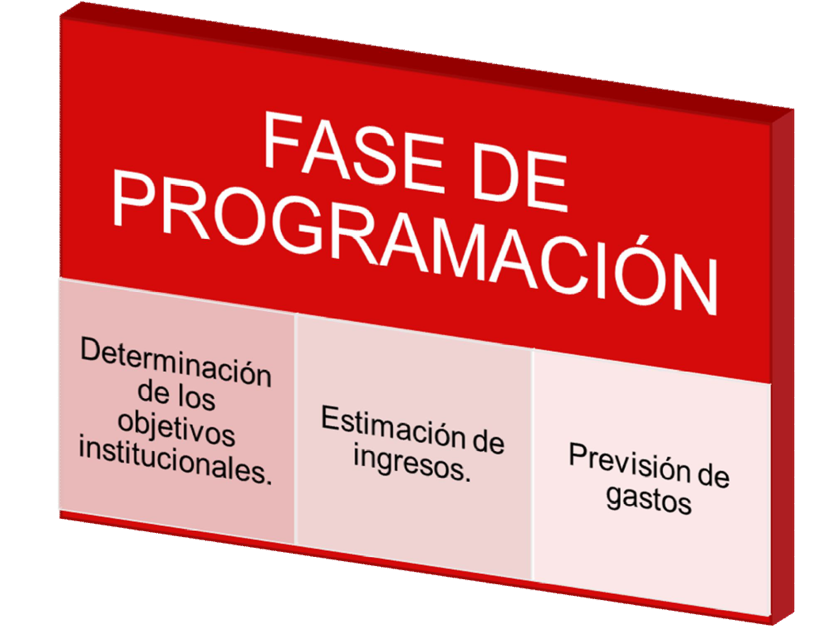
°

Slide 67

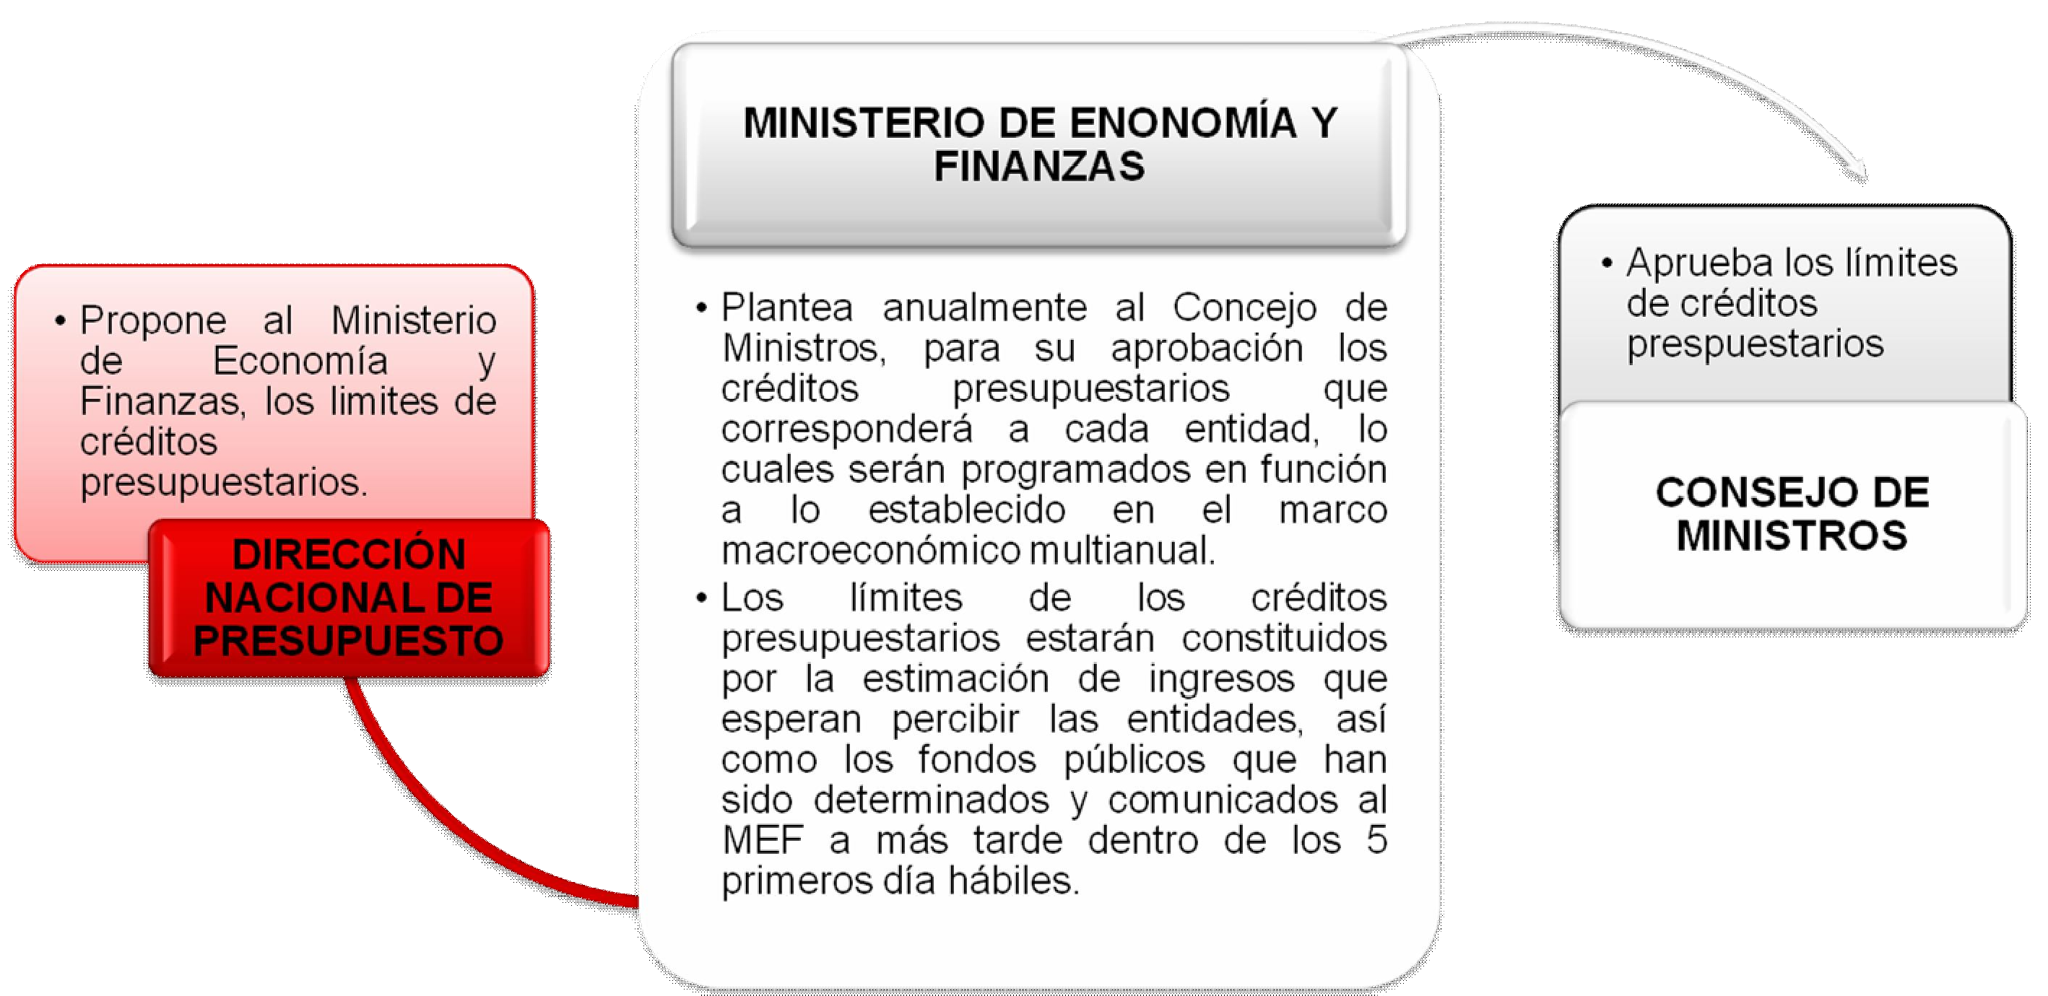
Programación Presupuestaria

Slide 68
PROGRAMACIÓN PRESUPUESTARIA
PRESUPUESTO POR RESULTADOS
Plan de Implementación y formulación
68

Slide 69
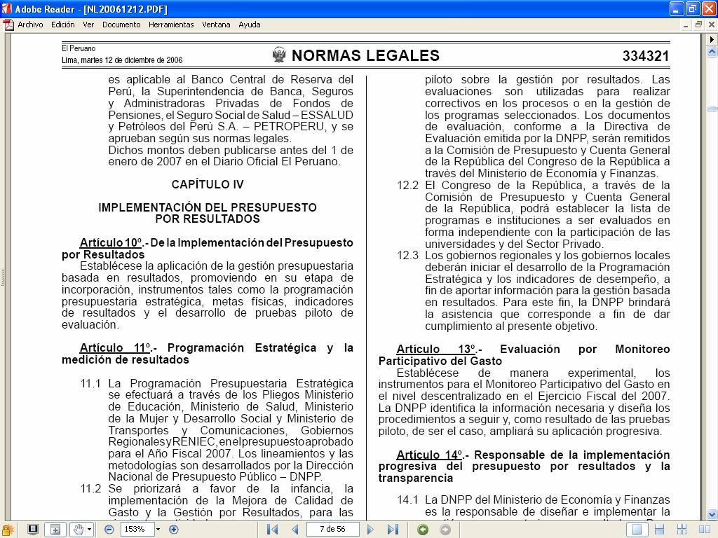
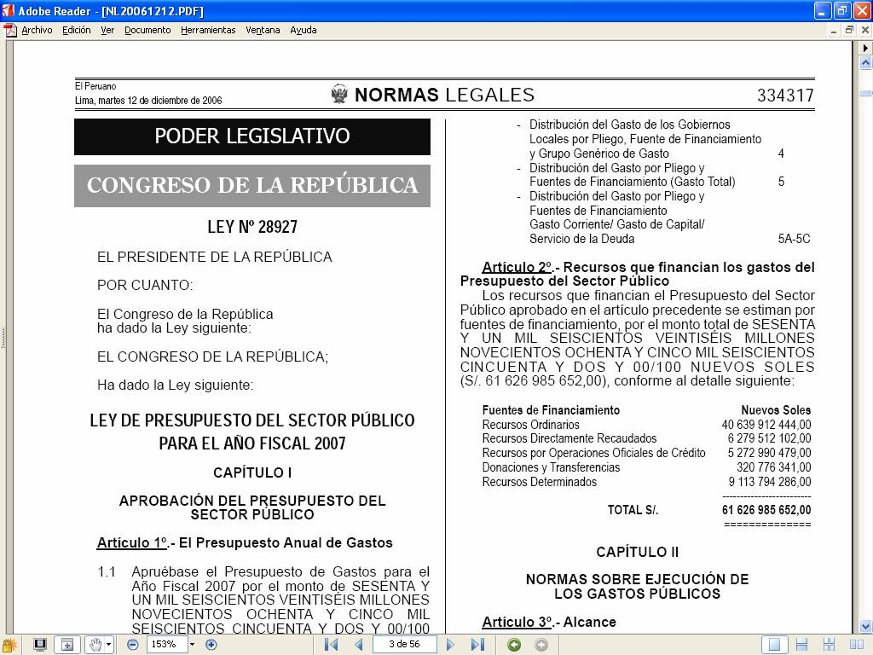
ANTECEDENTES:
Mandato de Ley: Implementar Presupuesto por Resultados
69

Slide 70
ASIGNACIÓN DE RECURSOS
vigente al 2019
DIRECTIVA GENERAL
DIRECTIVA PpR
PLIEGO
PLIEGO
PROGRAMA ESTRATÉGICO
Resultado Final
FUNCIÓN
FUNCIÓN
PROGRAMA
PROGRAMA
SUBPROGRAMA
SUBPROGRAMA
Resultado Intermedio
Productos
ACTIV / PROY
ACTIV / PROY
COMPONENTE
COMPONENTE
META
 | META | Subproductos

Slide 71
ARTÍCULO 4° PROGRAMA ESTRATÉGICO
Responde
a un modelo causal para lograr
resultados, cuyos niveles guardan
una relación
lógica de medios-fines: insumos, subproductos, productos, resultados intermedios y finales.
Permite establecer
una cadena de
responsabilidades asociada a la relación lógica de medios-fines y al logro de los resultados finales,
intermedios, subproductos
generación de productos y
Primer nivel de la Estructura Funcional Programática antes de la Función.
71

Slide 72
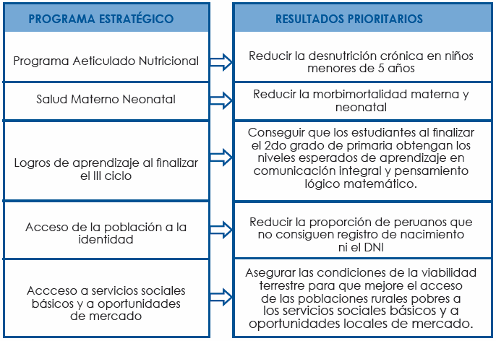
72

Slide 73
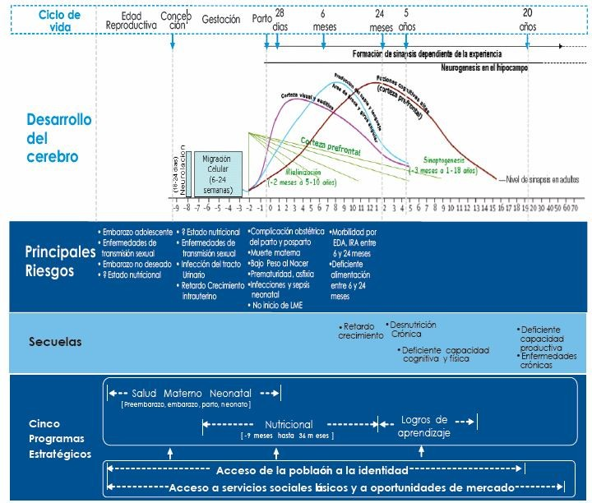
73

Slide 74

Elementos del PpR vigente al 2019
Incentivos a la gestión
Contratos de Gestión
Flexibil. de procesoCosteo de acciones
(Contabilidad x costos)
Programación Estratégica
Dirección ejecutiva
Recursos
Programas
Resultados
Objetivos
Asignación concursal de fondos
Indicadores
Seguimiento
Evaluaciones
Rendición de cuentas
74
FUENTE:MEF

Slide 75
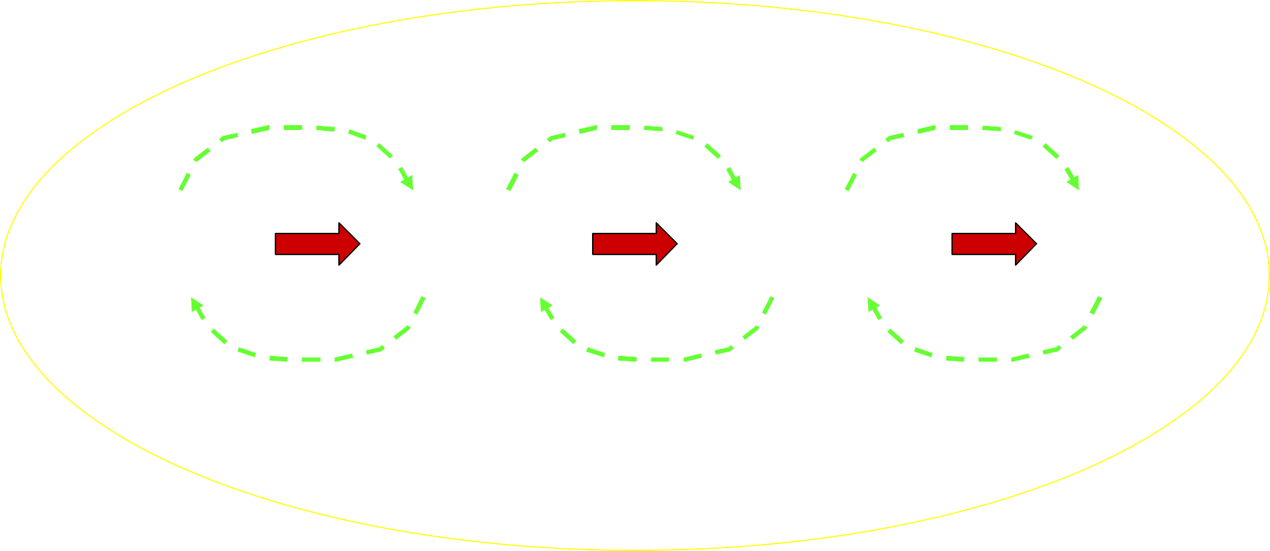
Instrumentos del PxR: sistemas articulados de gestión
Sistema Planeamiento
Sistema Presupuesto
Procesos Administrativos
Sistema de S&E
Sistema integrado / interrelacionado
75
FUENTE:MEF

Slide 76
Gestión y Presupuesto por Resultados
Planificación sectorial, regional y local
Formulación de la Programación Presupuestal
Presupuesto por Resultados
Gestión para Resultados (REFORMA)
Asignación del Presupuesto
Evaluación y rendición de cuentas
Ejecución institucional
76
FUENTE:MEF

Slide 77

Componentes
Programación
presupuestaria
estratégica
Planificar y presupuestar multianualmente y multisectorialmente.
Normatividad
Racionalizar y simplificar la normatividad
Presupuesto por
Seguimiento y Evaluación
Resultados
Verificar avances en función a lo planificado
Transparencia y rendición de cuentas
Capacidad de gestión institucional
Informar al ciudadano sobre los servicios
Impulsar
otorgados y los grados de avance
modernizaci₇ó₇n en la gestión pública
FUENTE:MEF

Slide 78
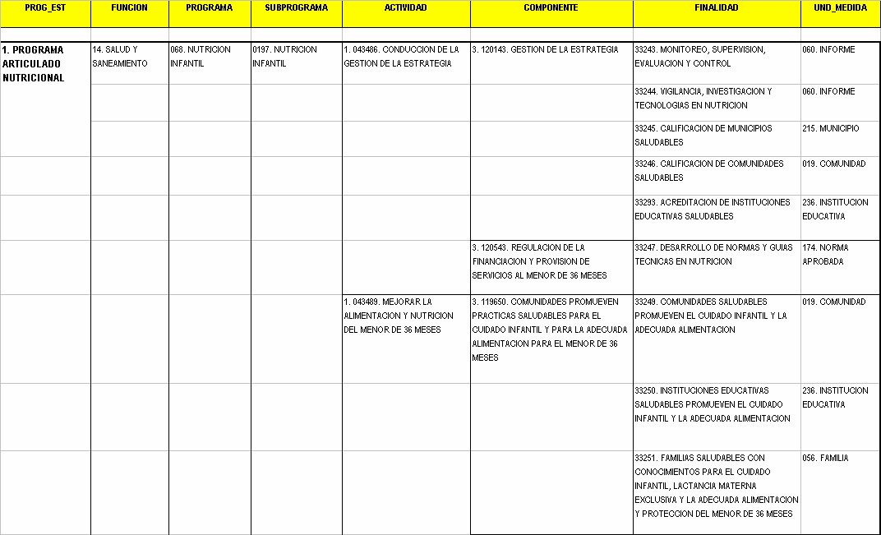
ESTRUCTURA DE LA CADENA ESTRATÉGICA:
78

Slide 79
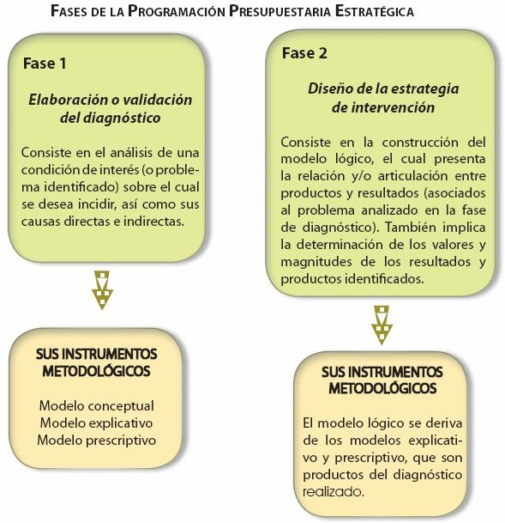
79

Slide 80
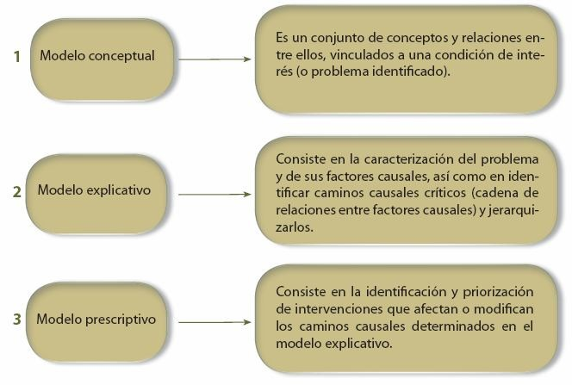
Fuente: Manual PPR- MEF
80

Slide 81
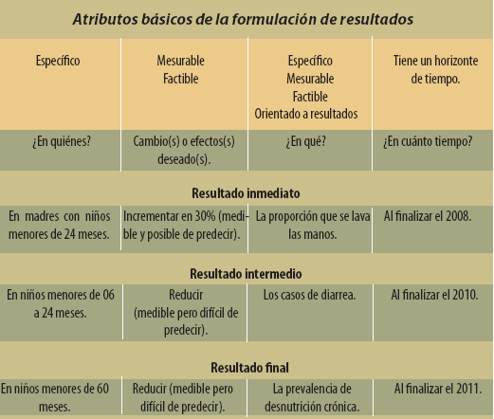
Fuente: Manual PPR- MEF
81

Slide 82
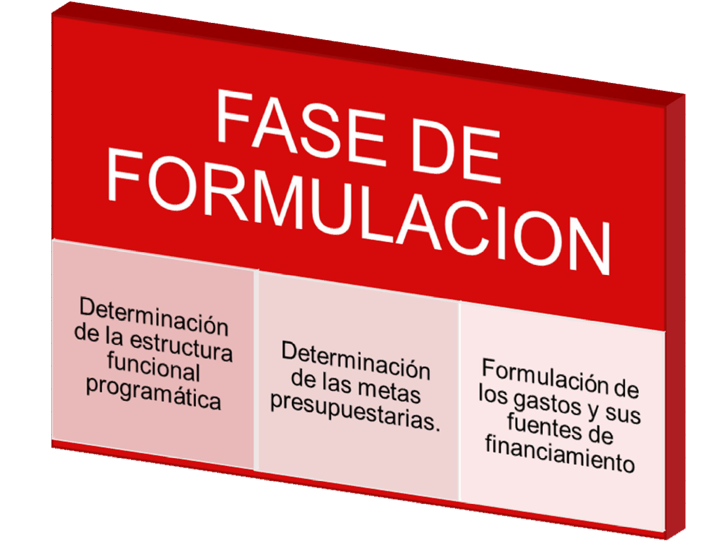
°

Slide 83
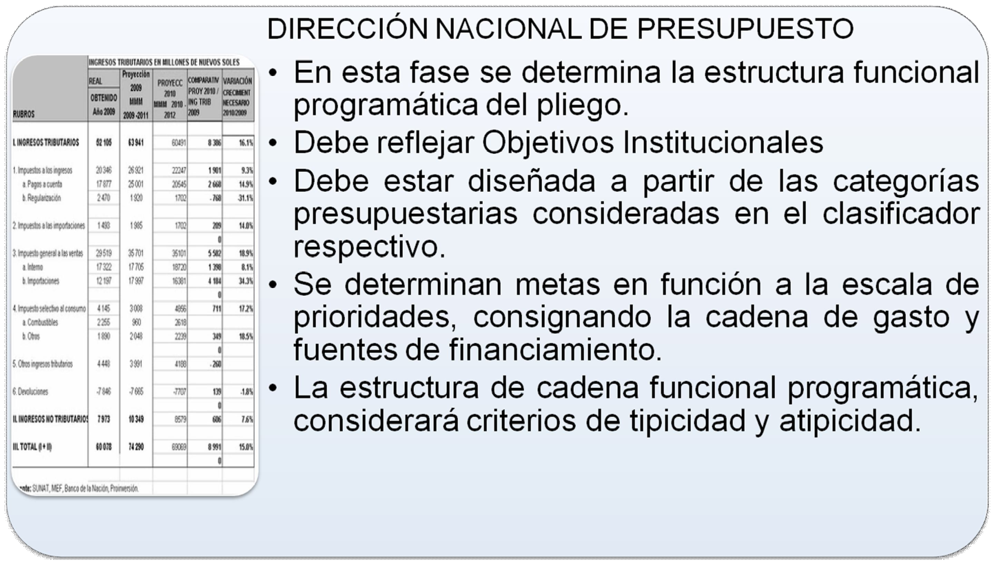
Formulación Presupuestaria

Slide 84
INFORME DE LOS FUNDAMENTOS PARA LA FORMULACION DEL PRESUPUESTO
INSTITUCIONAL
Los Pliegos deben remitir en el plazo señalado el informe de la siguiente forma :
. Misión del pliego
. Objetivos Institucionales (Generales,parciales,específicos)
. Escala de prioridades.
. Fichas de Actividades y Proyectos.
. Cuadros de gastos en Personal
. Cuadros para la asignación de Personal (CAP) y (PAP)
. Diskettes y Reportes
. Autorización de nuevos códigos Presupuestarios.
. FODA
. MARCO LOGICO
. ARBOL DE PROBLEMAS …..
84

Slide 85



Clasificación de Ingresos
Ingresos corrientes
Clasificación económica
1
Ingresos en el presupuesto
Ingresos de capital
2
Transferencias
3
85
FUENTE:MEF

Slide 86
Clasificación de Gastos
Gastos Corrientes
1
Gastos en el presupuesto
Gastos en la clasificación económica
Gastos de Capital
2
Servicio de Deuda
Intereses y cargos por deuda
Amortización de deuda
3
4
Gastos en el presupuesto: 1+2+3+4
Gastos en la clasificación económica: 1+2+3
86
FUENTE:MEF

Slide 87
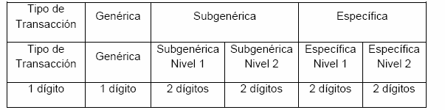
Estructura de los Clasificadores de Ingresos y Egresos
Clasificador único para identificar las partidas del Ingresos y los Gastos: denominado Tipo de Transacción y que está dividido en:
  Ingresos Presupuestarios
  Gastos Presupuestarios
Cada Tipo de Transacción está divido en 3 Niveles:
√ Genérica
√ Subgenérica
√ Específica
87

Slide 88
CLASIFICADOR PRESUPUESTAL DE INGRESOS
Genérica del Ingreso
Impuestos y Contribuciones Obligatorias
Obligaciones Sociales
Venta de Bienes y Servicios y Derechos Administrativos
Donaciones y Transferencias
Otros Ingreso
Venta de Activos No Financieros
Venta de Activos Financieros
Endeudamiento
Sub Genérica del Ingreso
Es el nivel intermedio de agregación que identifica el conjunto homogéneo, claro y ordenado de los recursos que se recaudan, captan u obtienen.
Específica del Ingreso
Es el nivel de agregación que identifica el conjunto homogéneo, claro y ordenado de los recursos que se recaudan, captan u obtienen, producto de la agregación más específico que identifica y clasifica los recursos.⁸⁸

Slide 89
CLASIFICADOR PRESUPUESTAL DE GASTOS
Genérica del Gasto
1. Reserva de Contingencia
2. Personal y Obligaciones Sociales
3. Pensiones y otras Prestaciones Sociales
Donaciones y Transferencias
Otros Gastos
Adquisición de Activos No Financieros
Adquisición de Activos Financieros
Servicio de la Deuda Pública
89

Slide 90
CLASIFICADOR PRESUPUESTAL DE GASTOS
Sub Genérica del Gasto
Es el nivel intermedio de agregación que identifica el conjunto homogéneo, claro y ordenado, producto de la desagregación de las genéricas del gasto en recursos humanos, materiales, tecnológicos y financieros, así como los bienes, servicios y obras públicas, para el cumplimiento de sus objetivos y metas programadas.
Gasto Corriente: Todos los gastos destinados al mantenimiento u operación de los Servicios que presta el Estado.
  Personal y Obligaciones Sociales
  Pensiones y Otras Prestaciones Sociales
  Bienes y Servicios
2.4.1 Donaciones y Transferencias Corrientes
2.5.1 Subsidios
2.5.2.1 Transferencias Corrientes a Instituciones sin Fines de Lucro
    Subvenciones a Personas Naturales
    Pago de Impuestos, Derechos Administrativos y Multas Gubernamentales
    Pago de Sentencias Judiciales, Laudos Arbitrales y Similares
90

Slide 91
CLASIFICADOR PRESUPUESTAL DE GASTOS
Sub Genérica del Gasto
Es el nivel intermedio de agregación que identifica el conjunto homogéneo, claro y ordenado, producto de la desagregación de las genéricas del gasto en recursos humanos, materiales, tecnológicos y financieros, así como los bienes, servicios y obras públicas, para el cumplimiento de sus objetivos y metas programadas.
Gasto de Capital: Todos los gastos destinados al aumento de la producción o al incremento inmediato o futuro del patrimonio del Estado.
2.4.2 Donaciones y Transferencias de Capital
2.5.2.2 Transferencias de Capital a Instituciones sin Fines de Lucro
  Adquisición de Activos no Financieros
  Adquisición de Activos Financieros
Servicio de la Deuda: Todos los gastos destinados al cumplimiento de las obligaciones originadas por la deuda pública, sea interna o externa.
  Servicio de la Deuda Pública
91

Slide 92
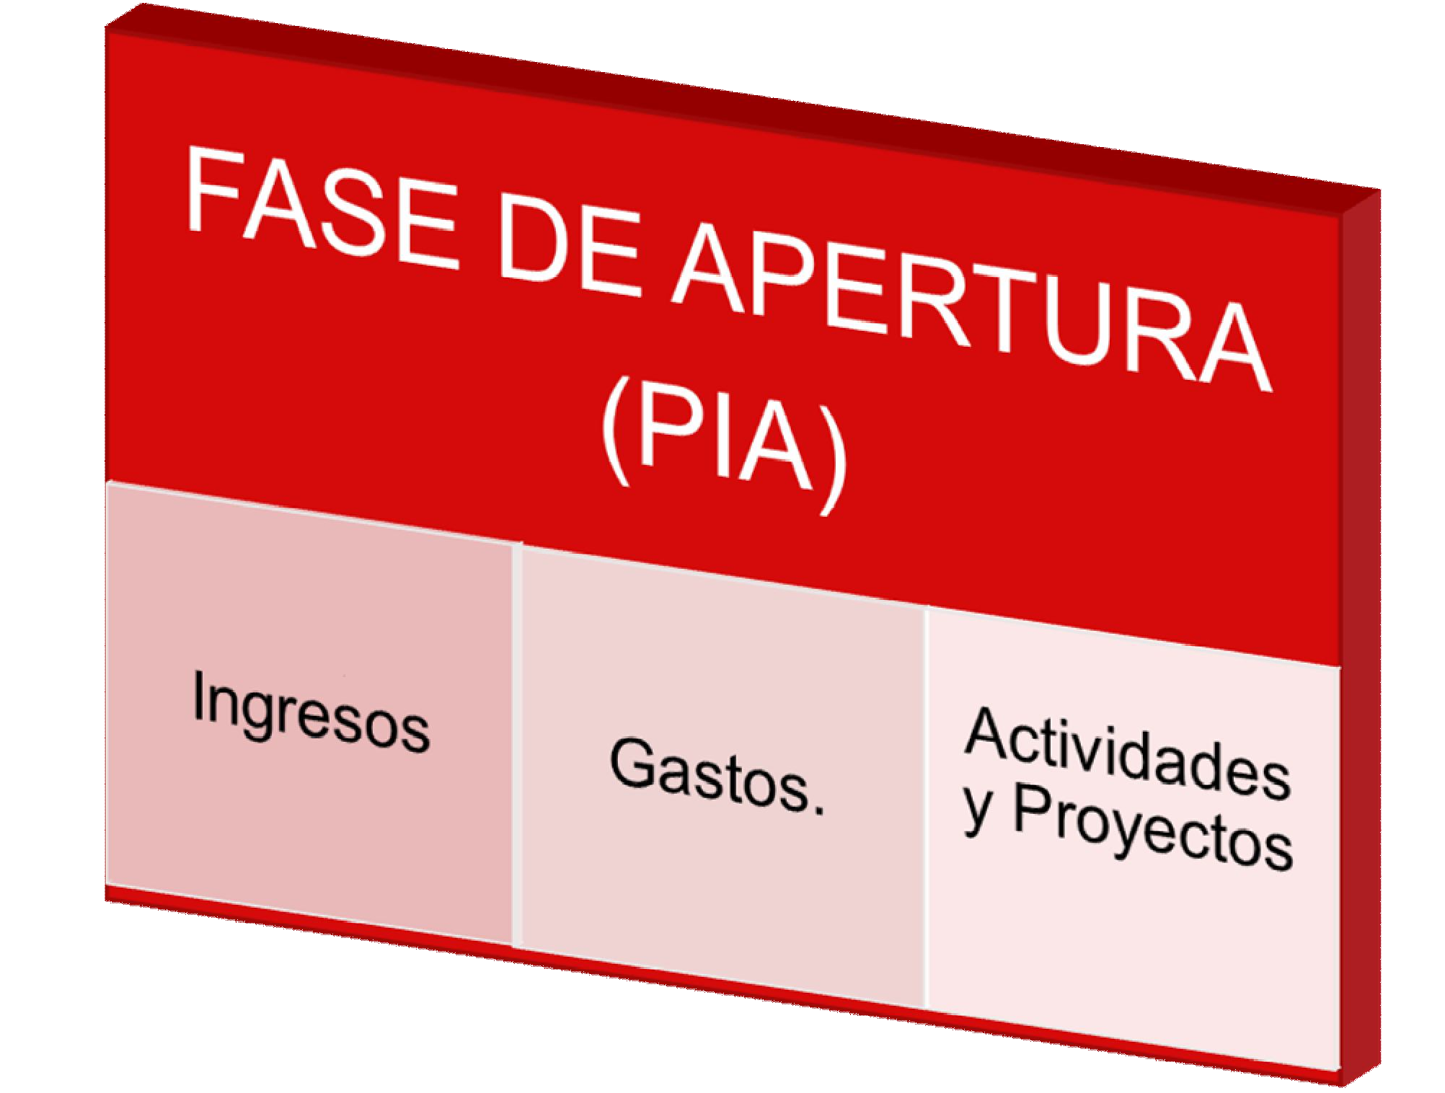
°

Slide 93
APROBACION DE LOS PRESUPUESTOS INSTITUCIONALES
La Dirección Nacional de Presupuesto Público remite a cada pliego Presupuestario,antes de inicio del año fiscal el denominado “Reporte Oficial”, que contiene el desagregado del Presupuesto.
1. Ingresos - a nivel de Pliego.
93

Slide 94
2. Egresos - a nivel de Unidad Ejecutora,Función,Programa,Sub programa, Actividad / Proyecto,Fuente de Financiamiento,y
Grupo Genérico del Gasto.
F / PG / SPG / ACT: PROY / F.F / G.G.G
El Titular del Pliego,mediante Resolución correspondiente y dentro de los primeros diez (10) de iniciado el año fiscal aprueba el Presupuesto Institucional de Apertura -PIA,adjuntando a dicha Resolución el “Reporte Oficial” suscrito por el Jefe de la Oficina de Presupuesto y Planificación o el que haga sus veces.
El pliego debe remitir copia de la Resolución que aprueba el Presupuesto Institucional de Apertura PIA,dentro de los 5 días de aprobada,es decir el 15 de enero a la Dirección General de Presupuesto Público a la Comisión de Presupuesto del Congreso de la República y a la Contraloría General.
94

Slide 95








PAUTAS PARA LA PROGRAMACIÓN DE GASTOS
DNPP
ELABORACI Ó N DE LA ASIGNACI Ó N TRIMESTRAL
AUTORIZACI ÓN DE LOS CALENDARIOS
DISPONIBILIDAD DE LA CAJA FISCAL
Prioridades
Objetivos Institucionales
Marco de la Escala de
Requerimiento de Gasto informado Unidades Ejecutoras
Prioridades
Proyecciones de INGRESOS
por Fuente de Financiamiento
95

Slide 96



PROGRAMACIÓN TRIMESTRAL DE GASTOS
DNPP
PLAN ANUAL DE ADQUISICIONES
INVERSIONES
å Crédito Externo
å Donaciones
å Contrapartida
å Adelantos de Obra
å Valorizaciones
å Licitaciones
å Concursos
å ………..
96

Slide 97
PROGRAMACIÓN DE METAS PRESUPUESTARIAS
 | CRONOGRAMA DE EJECUCIÓN FÍSICA PLAN ANUAL DE ADQUISICIONES CRONOGRAMA DE DESEMBOLSOS |  | CRONOGRAMAS DE INVERSIÓN PERÍODO DE CUMPLIMIENTO DE META RELACIÓN CON EL PLAN OPERATIVO
 |  |  | 97

Slide 98


EJERCICIO PRESUPUESTARIO
Ejercicio Fiscal , se inicia el 1ro de enero y termina el 31 de diciembre
Período de Regularización,
en el que se completa el registro de información del año (art. 29 de ley 28411).

Slide 99
REPORTE DE GASTOS DE LA LEY DE PRESUPUESTO
SECTOR / PL /F / PG / SPG / ACT- PROY / F.F / G.G.G
El Titular del Pliego, mediante Resolución aprueba antes de que finalice el año fiscal, el PIA – 2011 para lo cual la DGPP remite el denominado “Reporte Oficial”.

Slide 100
ESTRUCTURA FUNCIONAL PROGRAMATICA
SECTOR / PL IEGO/ UE / FUN /PROG. FUN/ SUB PROG FUNCIONAL/
PROGRAMA ESTRATEGICO
/ ACT-PROY / COMPONENTE/ META/
F.F / TIPO DE T./ G.G./ SUB-GEN/ESPEC.G/ COSTO DE ESPECIFICA DEL GASTO (CIFRA)

Slide 101
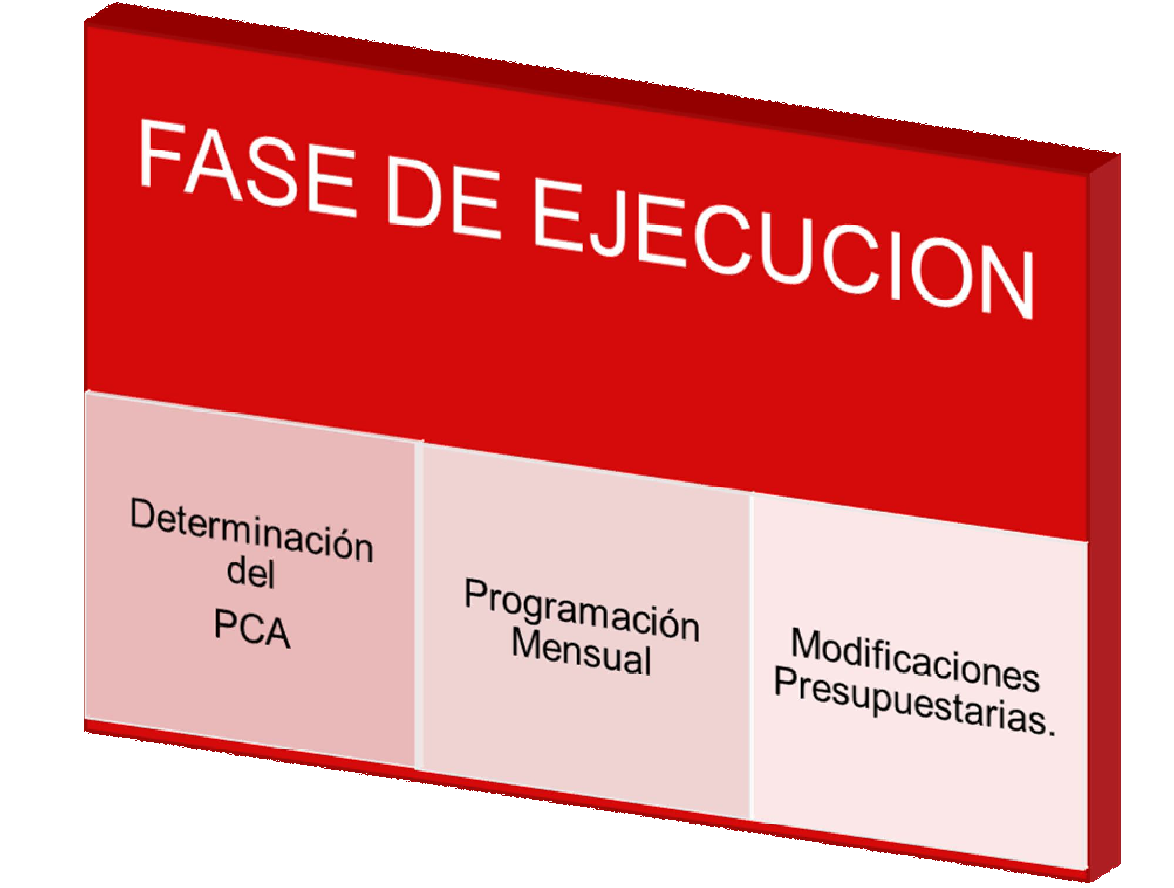
°

Slide 102
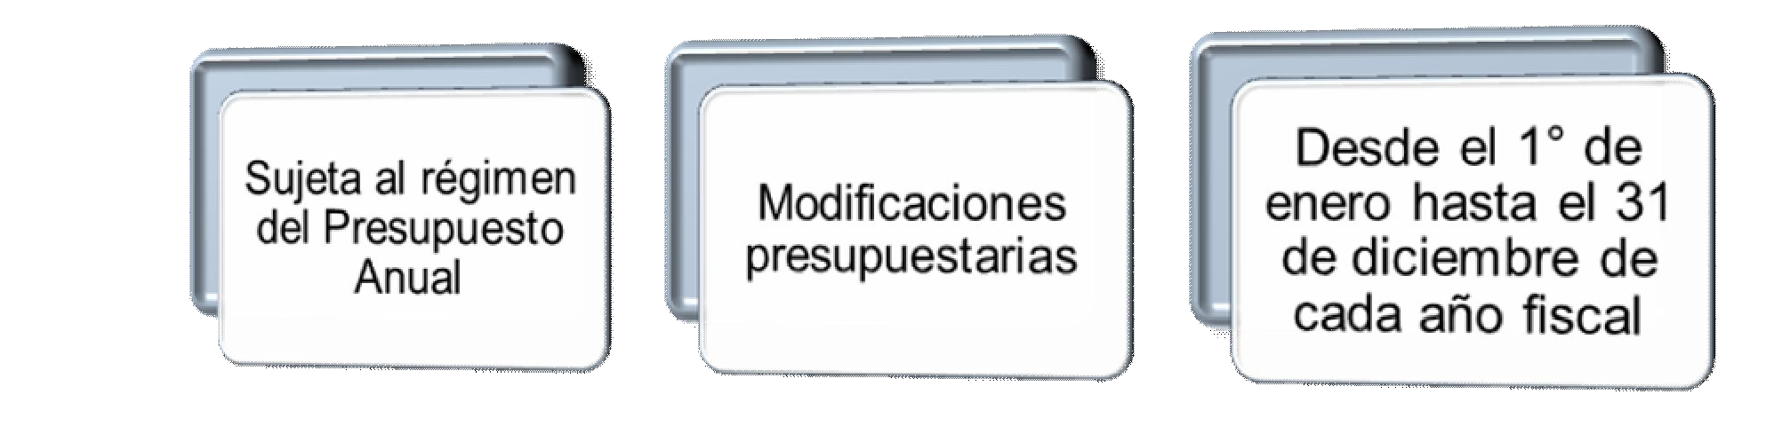
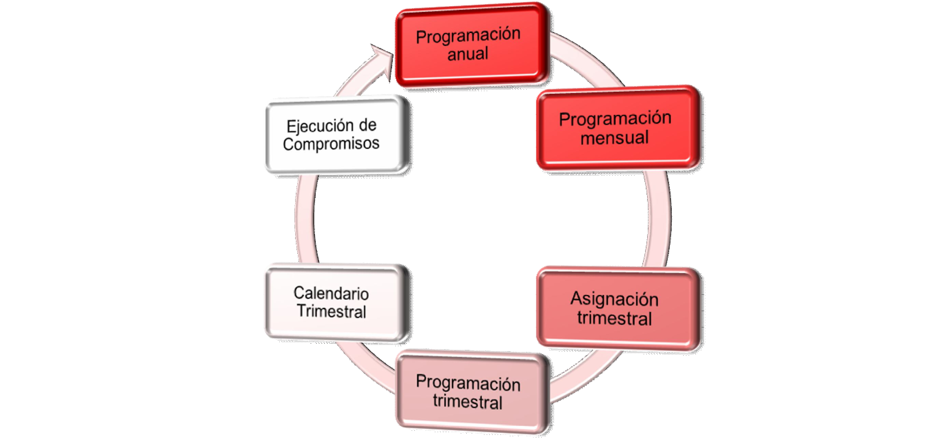
CAPITULO IV.- Ejecución Presupuestaria

Slide 103
PROCESO DE E J E C U C I O N
MARCO PRESUPUESTAL (PIA) PROGRAMACION MENSUAL (Efectúa el
pliego)
PRESUPUETSO DE COMPROMISO ANUAL - PCA (AUTORIZADO POR DNPP)
EJECUCION:
COMPROMISO (Anual/Mensual)
(Efectúa el pliego)
DEVENGADO
(Efectúa el pliego)
PAGADO
(Efectúa el pliego)

Slide 104
PROCESO DE E J E C U C I O N
Ley Anual
MARCO PRESUPUESTAL (PIA)
PROGRAMACION MENSUAL (Efectúa el pliego)
COMPROMISO Anual/Mensual (Efectúa el pliego)
DEVENGADO (Efectúa el pliego)
C. DE PAGO
PAGADO
(CON RES. DEL TITULAR DEL
(Efectúa el pliego)

Slide 105



PROCESO DE DETERMINACION DE LA PCA
DGAES - DGPP
2
PCA
DGPP
Asignación Total a comprometer en el
A nivel Pliego Presupuestario
-Por toda Fuente de Financiamiento y genérica de gasto
Puede ser Incrementado Previa Evaluación
año
Marco Presupuestal PIA - PIM
Marco
Presupuestal PIA - PIM
Programación de Compromisos Anual (PCA)
Programación de
Compromisos Anual (PCA)
1
Proyección - 2011 Ingresos y Gastos
3
Proyección -
2011 Ingresos y
Gastos
Trimestral (DGAES – DGPP)
- Pliego puede modificar entre sus UEs
PASOS A SEGUIR PARA DETERMIAR LA PCA
PASO 1: conocer el valor del presupuesto y estimar posibles modificaciones
PASO 2: coordinar con DGAES los montos máximos de gasto sobre la base de las reglas fiscales del MMM.
PASO 3: determinar los limites de gasto a cada entidad para el año 2011 = PCA.
105

Slide 106

DOCUMENTOS PARA -COMPROMETER
ARTICULO 2º RESOLUCION DIRECTORAL Nº 023-2010-EF/76,01 DOCUM ENTOS QUE SUSTENTAN LOS COMPROMISOS
CÓDIGO DOCUMENTO
NOMBRE
016
031
032
CONVENIO SUSCRITO
ORDEN DE COMPRA - GUÍA DE INTERNAMIENTO ORDEN DE SERVICIO
PLANILLA DE MOVILIDAD
PLANILLA DE DIETAS DE DIRECTORIO PLANILLA DE PROPINAS
PLANILLA DE RACIONAMIENTO
PLANILLA DE VIATICOS
CONTRATO COMPRA-VENTA CONTRATO SUSCRITO (VARIOS)
RES UMEN ANUALIZADO LOCADORES DE SERVCIIOS
RES UMEN ANUALIZADO PLANILLA PROYECTOS ESPECIALES CONTRATO SUSCRITO (OBRAS)
PLANILLA ANUALIZADA DE GASTOS EN PERSONAL PLANILLA ANUALIZADA DE GASTOS EN PENSIONES RES UMEN ANUALIZADO RETRIBUCIONES - CAS RES UMEN SERVICIOS PUBLICOS ANUALIZADO
DISPOSITIVO LEGAL O ACTO DE ADMINISTRACION 1/ PLANILLA OCASIONALES
036
039
041
042
043
059
060
133
134
070
230
231
232
233
234
235
1/ Sólo en el caso de CTS, gratificaciones, subsidios, fondos para pagos en efectivo, caja chica, encargos,
sentencias en calidad de co sa juzgada, aguinaldos y arbit rios
106

Slide 107
















PROCESO EJECUCION 2019 - PCA
NORMADO - DGPP
NORMADO - DNTP
DGPP
Pliego
Prioriza bienes, servicios y proyectos
PLIEGO
DNT PLIEGO P
Pago
Marco Presup. PIA - PIM
Programación de Compromisos Anual (PCA)
Marco
Presup. PIA - PIM
Programación
de Compromisos Anual (PCA)
Certificación Presupuestal
Certificación
Presupuestal
Compromiso Anual
Compromiso
Anual
Devengado
Giro
Devengado
Giro
Pago
El Pliego prioriza los bienes, servicios y proyectos que ejecutará en base a la PCA
El Pliego realizada la conformidad de la compra del bien, del servicios prestado o proyecto ejecutado, efectúa el devengo
La DGPP asigna la PCA a Nivel de pliego, fuente de financiamiento y genérica del
La Certificación Presupuestal se realiza teniendo en cuenta el PIM de cada bien, servicio o proyecto priorizado en la PCA
La DNTP autoriza el giro
gasto
El Pliego distribuye la PCA
en cada una de sus UEs
El compromiso se realiza en base al PIM de cada bien o servicio priorizado en la PCA
El Pliego efectúa el pago
107

Slide 108










PROCESO DE EJECUCIÓN 2011 - Ejemplos
Personal y Obligaciones Sociales - Pensiones y Otras Prestaciones Sociales
DGPP
PLIEGO - DNTP
PLIEGO- UE
Pago
2
UE
Prioriza
C^{U}o^{E}mpromiso Anual
Giro
Devengado
Marco Presupuestal
PCA
Personal y
7
8
Y Obligaciones
12 000 000 Contin 8 000 000
700 000
8 000 000
700 000
700 000
PIA – PIM
Sociales S/. 14 000 000
S/. 14 500 000
CAFAE 2 000 000
IPSS 1 000 000
2 000 000
180 000
180 000
180 000
1
1 000 000
80 000
80 000
80 000
Responsa^{O}b^{t}l^{r}e^{. C}de^{on}P¹re⁰s⁰u⁰p⁰u⁰e⁰sto
⁰⁰ de la UE certifica el total de la planilla continua de nombrados y contratados
1 000 000 80 000
80 000
80 0
Oficina Financiera devenga con Planilla mensual
6
4
5
La oficina de personal compromete el total
de planilla continua de nombrados y contratos
La oficina encargada (personal)
solicita la certificación
3
Pasos :
(
₉ CCeerr ggrraa
Módulo de planillas)
Compromete
1.- Asignación PCA
2.- Priorización de los Conceptos de pago
la ocasionales cuando
tifica ocasionales, CTS,
Oficina Financiera devenga con
La resolución
se emite la Resolución
1
1
3.- Solicitud de Certificación 4.- Certificación por la OPP 5.- Compromiso Anual
6.- Devengo
7.- Giro
8.- Pago
9.- Certificación por la OPP por ocasionales
tificaciones , aguinaldos
1
0
2 000 000
500 000
500 000
500 000
500 000
10.- Compromiso de las ocasionales 11.- Devengo ocasionales
108

Slide 109








PROCESO DE EJECUCIÓN 2019 - Ejemplos
Bienes y Servicios
PLIEGO - UE
Compromiso
Anual
DNTP
Giro
PLIEGO -
UEPago
9
DGPP DGAES
Marco
Presupuestal PIA - PIM
-
2
UE
Prioriza
Devengado
PCA
Bienes y Servicios
8
55 000 000 B a 4 000 000
500 000
4 000 000
500 000
500 000
S/. 60 000 000
S/. 55 000 000
B b 5 000 000
B c 5 000 000
B r 30 000 000
S a 3 000 000
1
300 000
S r 8 00
3 000 000
300 000
300 000
0 000
La OPP de la UE certifica ^{La oficina encargada}
Financiera devenga
la existencia de recursos por cada bien o servicio
compromete por el monto total previsto por cada contrato
de bien o servicio
6
Oficina responsable
con la conformidad ₇
4
de la oficina correspondiente
Pasos :
1.- Asignación PCA
2.- Priorización de Contratos B/ Spor la UE 3.- Solicitud de Certificación
4.- Certificación por la OPP
6.- Compromiso Anual por Cada Contrato 7.- Devengo
8.- Giro
9.- Pago
La oficina encargada (abastecimientos) solicita la certificación (PAAC)
3
firma contrato por cada bien o servicio
5
109

Slide 110







PROCESO DE EJECUCIÓN 2019 - Ejemplos
Servicios Básicos
DGPP - DGAES
PLIEGO - UE
Compromiso Anual
DNTP
PLIEGO - UE
Pago
UE
Prioriza
2
Devengado
Giro
7
8
Marco Presupuestal PIA - PIM
S/. 100 000
PCA
Servicios Básicos S/. 95 000
95 000
8 000
95 000
95 000
8 000
8 000
1
La OPP de la UE certifica ^{La oficina encargada}
Financiera devenga con los recibos mensuales
la existencia de recursos por los servicios básicos
compromete por el monto total previsto para los servicios básicos
5
6
4
Pasos :
1.- Asignación PCA
2.- Priorización de recursos para el pago de servicios básicos
3.- Solicitud de Certificación
4.- Certificación por la OPP
5.- Compromiso Anual por los servicios básicos
6.- Devengo
7.- Giro
8.- Pago
La oficina encargada (abastecimientos) solicita la certificación
3
110

Slide 111








PROCESO DE EJECUCIÓN 2019 - Ejemplos
Proyectos por Contrata
PLIEGO - UE
Compromiso
Anual
DNTP
Giro
PLIEGO -
UEPago
9
DGPP DGAES
Marco
Presupuestal
-
2
UE
Prioriza
Devengado
PCA
Proyectos
8
PIA - PIM
S/. 90 000 000
90 000 000 P a 10 000 000
4 000 000
10 000 000
4 000 000
4 000 000
S/. 100 000 000
P b 8 000 000
P c 9 000 000
P d 10 000 000
P e 3 000 000
1
1 000 000
P r 50 00
3 000 000
1 000 000
1 000 000
0 000
La oficina encargada compromete por el
monto total previsto por cada contrato
de PIP
6
Financiera devenga
La OPP de la UE certifica la existencia de recursos por cada
PIP
con la conformidad de la oficina Correspondiente, adelantos o valorizaciones
4
7
Pasos :
1.- Asignación PCA
2.- Priorización de los PIPs por la UE 3.- Solicitud de Certificación
4.- Certificación por la OPP
5.- Contrato
6.- Compromiso Anual por cada Contrato 7.- Devengo
8.- Giro
9.- Pago
La oficina encargada (infraestructura) solicita la certificación (PMIP)
Oficina responsable firma contrato por cada PIP
3
5
111

Slide 112








PROCESO DE EJECUCIÓN 2019 - Ejemplos
Proyectos por Administración Directa
PLIEGO - UE
Compromiso
Anual
DNTP
Giro
PLIEGO -
UEPago
9
DGPP DGAES
Marco
Presupuestal
-
2
UE
Prioriza
Devengado
PCA
Proyectos
8
PIA - PIM
 | 18 000 000 1 200 000 | P a 9 00 | 0 000 | 9 000 000 1 200 000 1 200 000
 |  | B a | 2 000 000 | 2 000 000 | 600 000 | 600 000
 | 600 000
 |  | B b | 4 000 000 | 4 000 000 | 500 000 | 500 000
 | 500 000
 |  | S a | 2 000 000 | 2 000 000
 |  | Plan | 1 000 000 | 1 000 000 | 100 000 | 100 000
 | 100 000
S/. 20 000 000
S/. 18 000 000
1
Pb 9 000 000
Financiera devenga con la conformidad de la oficina Correspondiente
La OPP de la UE certifica ^{La oficina encargada}
Pasos :
1.- Asignación PCA
2.- Priorización de los PIPs por la UE 3.- Solicitud de Certificación
4.- Certificación por la OPP 5.- Contrato
6.- Compromiso Anual por cada Contrato 7.- Devengo
8.- Giro
9.- Pago
la existencia de recursos por cada PIP
compromete por el monto total previsto por cada contrato
7
4
3
p L
por los bienes
(cemento, ladrillo etc.) _{y servicios entregados}
6
La oficina encargada (infraestructura) solicita la certificación ara la contratación de
Oficina responsable firma Contrato por cada ITEM contratado
5
os bienes y servicios del
proyecto (PMIP)
112

Slide 113
PRECISIONES GENERALES DEL GASTOS
√ | El | crédito | presupuestario | se destina a
 | la | finalidad | a la que | haya sido
autorizado en lo que resulte presupuestarias
los presupuestos, o de las modificaciones

Slide 114
PROGRAMACIÓN MENSUAL
√ La ingresos permitirá conocer la disponibilidad de ingresos para la atención del pago de obligaciones.
√ La Programación de Gastos permitirá conocer la oportunidad de los recursos que se requieren para el pago mensual, mejorar la eficiencia en el uso de los recursos, que es tomada por la DGPP para la aprobación del PCA, el que es asignado por cada fuente de financiamiento y
a nivel de generica.

Slide 115
PROGRAMACIÓN MENSUAL
Las entidades deben asumir compromisos por la totalidad del crédito presupuestario aprobado en la Ley de presupuesto, independientemente de la programación inicial, la atención de los pagos de los compromisos efectuados la entidad se sujetan al PCA.

Slide 116



FASES DE LA EJECUCIÓN
FASES DE LA EJECUCIÓN
COMPROMISO
ANUAL/MENSUAL
DEVENGADO
CALENDARIO DE PAGO
PAGADO
116

Slide 117


Autoridad efectua su
COMPROMISO ANUAL:
compromiso anual sobre la
base de sus
contratos, proyeccion de planillas y
otros regulados Compromiso debe
efectuarse de acuerdo al crédito presupuestario (mensualización anual).
Afecta parcialmente o
S/
totalmente al Crédito
Presupuestario.
117

Slide 118
Autoridades competentes para el COMPROMISO
Oficina de Administración
Oficina de Presupuesto
}
C. Oficina de Personal/Logística
De acuerdo a la norma.
118

Slide 119



COMPROMISO ANUAL,
a través de
documentos como:
Orden de Compra
Orden de Servicio
Planilla Única de Pagos
Contratos
Otros que dejen constancia expresa de la afectación preventiva
PREPARATORIA
Ø Certificación del Gasto (Logística, personal,…)
Ø Proyectos => Año fiscal
EJECUTORIA
Ø Devengado
Ø Pagado
Ø Inicio del compromiso
119

Slide 120
VERIFICACIÓN DEL COMPROMISO
Emitido por Autoridad Competente
Previo a una CUENTA por PAGAR
Aprobado en base Al Crédito Presupuestario
120

Slide 121


INTERRELACIONES ENTRE SISTEMAS
Crédito
Público
Presupuesto
Administración Tributaria
Interrelaciones
Contabilidad
Tesorería
Compras y Suministros
Personal
Control Patrimonial
121
Fuente: Marcus Makon - CEPAL

Slide 122




2019 – Contaduría Pública de la Nación a cargo del CIERRE PRESUPUESTARIO
2010 – Contaduría Pública de la Nación a cargo del
CIERRE PRESUPUESTARIO
FEBRERO PRESENTAR A
DNPP
  MARZO
REUNIONES DE CONCILIACIÓN
31.MARZO PERÍODO DE
REGULARIZACIÓN
122

Slide 123
ETAPAS DE LA EJECUCION PRESUPUESTARIA
Compromiso.- no puede mayor al crédito presupuestario bajo sanción de nulidad.
En materia de adquisiciones y contrataciones de bienes y servicios y obras se sustenta con el CONTRATO y las ordenes de bienes y servicios pueden ser cuando se trate de un proceso de adjudicación de menor cuantía,

Slide 124
ETAPAS DE LA EJECUCION PRESUPUESTARIA
En materia de personal con las respectivas planillas anualizadas conforme a los contratos y resoluciones.
En Materia de gasto sin contraprestación se sustenta en el dispositivo legal, convenio, o resolución en calidad de cosa juzgada.

Slide 125
ETAPAS DE LA EJECUCION PRESUPUESTARIA
En Viáticos.- Planilla por viáticos documento similar que sustente una relación de gasto por persona o la que corresponda para gastos en servicios públicos.
Los créditos presupuestarios deben dar cobertura hasta el nivel específico del gasto.

Slide 126
ETAPAS DE LA EJECUCION PRESUPUESTARIA
Devengado.- es el acto mediante el cual se reconoce una obligación derivada de un gasto aprobado y comprometido, que se produce previa acreditación documentada de la prestacion del servicio, la recepcion del bien y la conformidad del usuario.
Pagado.- es el acto mediante el cual se extingue la obligación.

Slide 127
Cambios en el Registro Administrativo
Fase Compromiso :
Las entidades podrán comprometer sus operaciones de gastos total o parcial contra el Marco Presupuestal a nivel específico de gasto y de Rubro, Meta y Cadena de Gasto.
El Módulo validará y/o controlará que exista los saldos suficientes de crédito presupuestario a nivel específico de gasto.

Slide 128


MODIFICACIONES
NIVEL INSTITUCIONAL
NIVEL FUNCIONAL PROGRAMÁTICO
Modificaciones Presupuestarias: Son las variaciones que se producen durante el Año Fiscal en el presupuesto.

Slide 129
MODIFICACIONES A NIVEL INSTITUCIONAL
Créditos Suplementarios
Transferencia de Partidas
Norma de Rango: Ley, DU, DS, RTP,
según corresponda.

Slide 130

MODIFICACIONES A NIVEL FUNCIONAL PROGRAMÁTICO
Créditos y Anulaciones presupuestarias
ä Entre unidades ejecutoras
ä Dentro de una misma ejecutora
unidad

Slide 131
CRÉDITOS Y ANULACIONES
 Resolución Autoritativa Pliego
Unidad Ejecutora Función Programa
Sub Programa Actividad/Proyecto Fuente de Financiamiento
Categoría y Grupo Genérico del gasto
 Nota de Modificación
Lineamientos Entre
Unidades Ejecutoras
 Copia a la DNPP

Slide 132

CRÉDITOS Y ANULACIONES
 Resolución del titular Pliego
Unidad Ejecutora Función Programa
Sub Programa Actividad/Proyecto Fuente de Financiamiento
Categoría y Grupo Genérico del gasto
Nota de Modificación
Copia a la OPP y DNPP
EExterno / informe favorable OPP y Convenio
Lineamientos Dentro de una Unidad Ejecutora
Cumplimiento de
Metas Presupuestarias

Slide 133

Modificaciones Presupuestarias: conllevan al incremento o disminución de la Cantidad de Metas Presupuestarias aprobadas en el PIA o a la creación de nuevas metas.
Presupuesto Institucional de Apertura (PIA)
Modificaciones Presupuestarias
PRESUPUESTO INSTITUCIONAL MODIFICADO (PIM)
133

Slide 134
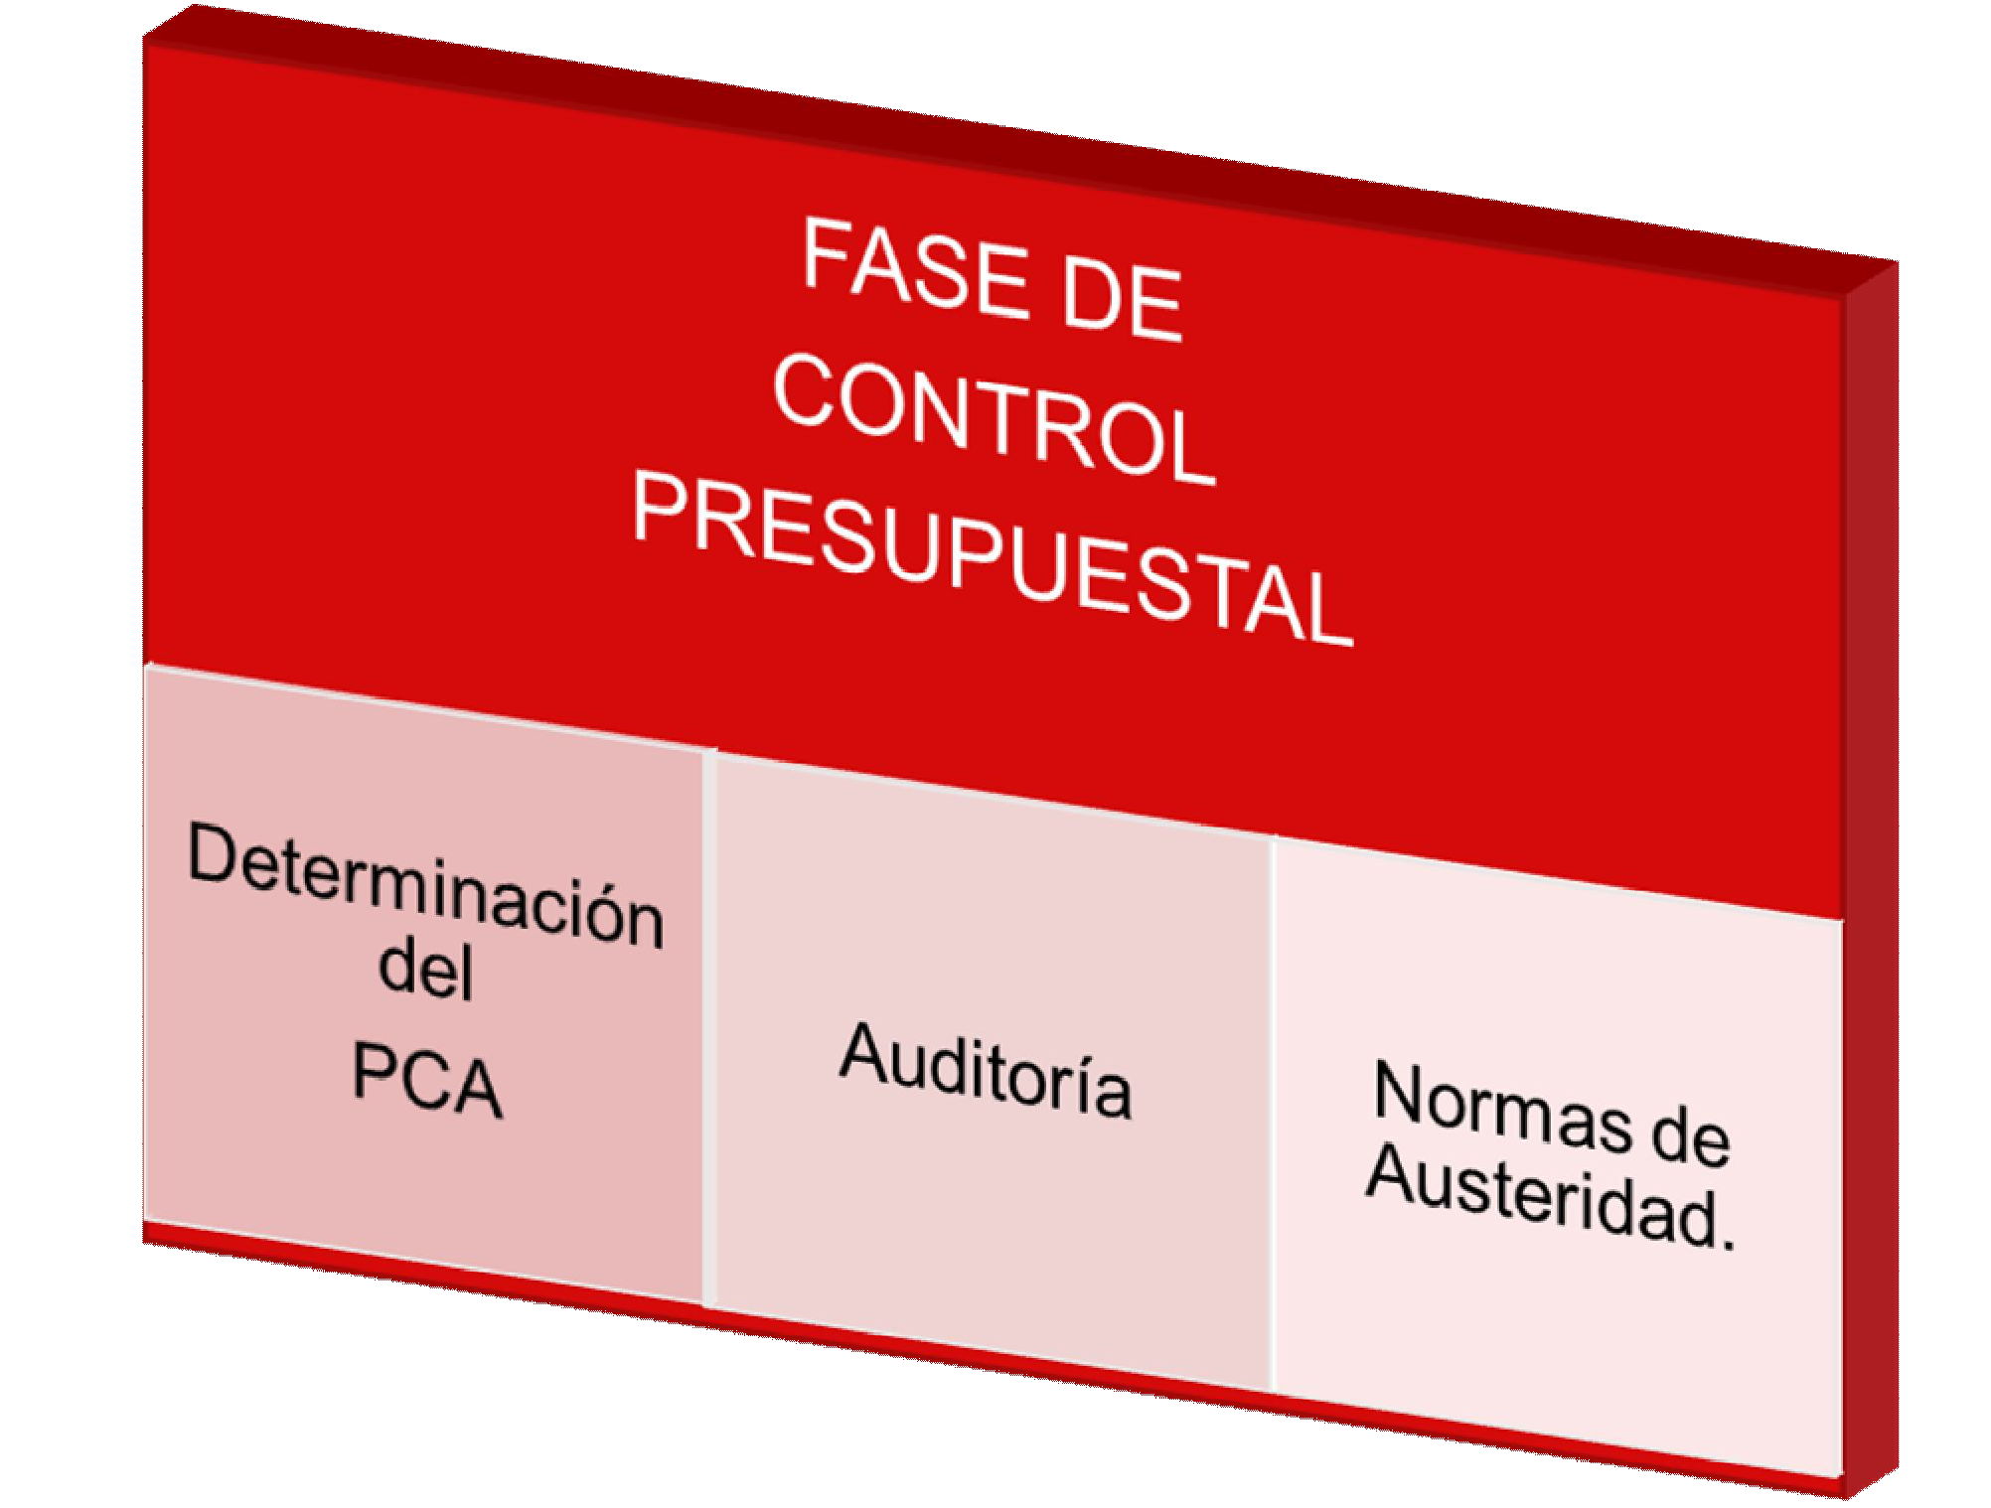
°

Slide 135




PRESUPUESTOS ISNTITUCIONALES
Control del Marco Presupuestario de cada entidad.
PRESUPUESTO INICIAL AUTORIZADO
+ / - MODIFICACIONES
(Aumento y/o disminución)
PRESUPUESTO FINAL AUTORIZADO
Controles para la programación de la ejecución
Control Previo de Compromisos Presupuestales.
Control de Evaluación
presupuestaria.
Presupuestal.
135

Slide 136
AUDITORÍA A LA CUENTA GENERAL DE LA REPÚBLICA PROCESOS DE EJECUCIÓN DE LOS EXAMENES ESPECIALES
COMISIONES CGR
MEF
DNPP
CPN
DGTP
DGCP
FONAFE
EVALUACIÓN DEL MARCO Y EJECUCIÓN PRESUPUESTAL GOBIERNO CENTRAL
E INSTANCIAS DECENTRALIZA DAS
INTEGRACIÓN Y CONSOLIDACIÓN
DE LA INFORMACIÓN FINANCIERA Y PRESUPUESTAL. ACTIVIDAD GUBERNAMENTAL
Y EMPRESARIAL DEL ESTADO.
ESTADO DE TESORERÍA
ESTADO DE LA DEUDA PÚBLICA
EVALUACIÓN DEL MARCO Y EJECUCIÓN PRESUPUESTAL EMPRESAS DEL ESTADO
SIAF

Slide 137

FACTORES A CONSIDERAR PARA LA EVALUACIÓN
DE LA GESTIÓN INSTITUCIONAL DE LAS ENTIDADES DEL SECTOR PÚBLICO
Entidades más significativas por:
Presupuesto
Políticas
Objetivos (Misión Institucional)
Entidades más significativas por:
- Presupuesto
- Políticas
- Objetivos (Misión Institucional)
SECCIONES
SECCIONES
(Fuentes de Información)
ENTIDADES SELECCIONADAS
Plan Aud. de cada Gerencia
ENTIDADES SELECCIONADAS
Resultados
Organización
Presupuesto
Resultados
Organización
Presupuesto
Políticas
Fuente y uso
Plan de auditoría
Inf. Presupuestal
Examen Aud. CGR
Examen SOA’s
Examen Aud. OAI
Solicitudes (oficios)
Políticas
Estructura Funcional
Fuente y uso
de recursos
- Plan de auditoría
- Inf. Presupuestal
- Examen Aud. CGR
- Examen SOA’s
- Examen Aud. OAI
- Solicitudes (oficios)
Estructura Funciona
de recursos
Normativa
Normativa
Interrelación con otra Entidades vinculadas
s
Interrelación con otras
Entidades vinculadas
Resultado
Metas de Inversión
Resultado
Presupuestal
Metas de
Inversión
Presupuestal
Estructura Orgánica
Eficacia y eficiencia
Impacto
Estructura Orgánica
Eficacia y eficiencia
Presupuestal
Impacto
Presupuestal
Gestión Empresarial
Toma decisiones inter e intra institucional
Gestión
Empresarial
Toma decisiones inter
e intra institucional
Evaluación Rentabilidad
Evaluación Rentabilidad
Situación Financiera
137

Slide 138
Principales normas de presupuesto/control
Medidas de Austeridad
Disposiciones de Racionalidad Disposiciones en disciplina Presupuestaria Transferencias al CAFAE
Control Presupuestario
138

Slide 139












DISCIPLINA, RACIONALIDA Y AUSTERIDAD
MARCO LEGAL
LEY DE PRESUPUESTO DEL SECTOR PÚBLICO PARA EL AÑ O FISCAL
LEY DE RACIONALIDAD
DE LOS GASTOS PÚBLICOS
LEY SISTEMA NACIONAL DE PRESUPUESTO
139

Slide 140
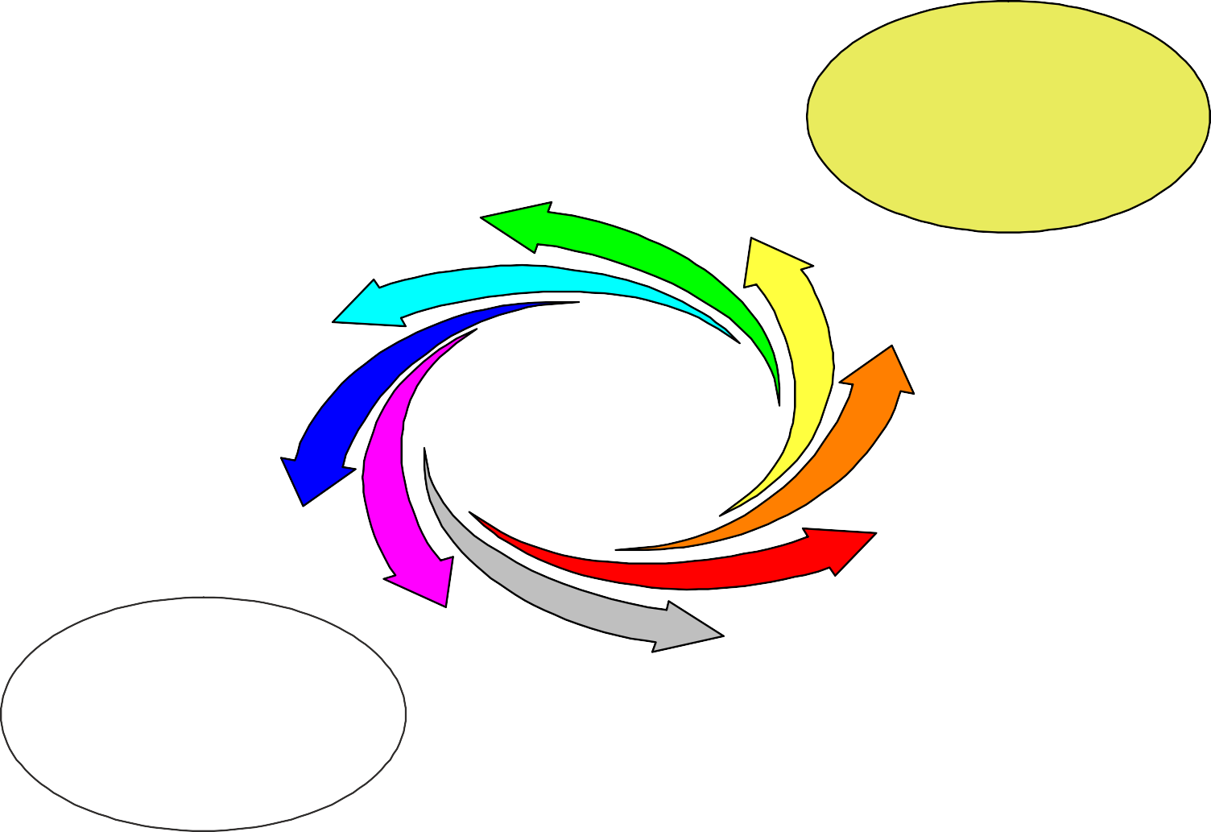

PRINCIPALES DISPOSICIONES DE RACIONALIDAD
CAS según
necesidades
Adquisición Veh. Motores
Mobiliario de Oficina
Presupuesto
Escolaridad
Tope en Telefonía Móvil
Reducir Viajes al Exterior
Reducir
Bienes y
Organismos Reguladores
Servicios
140

Slide 141



INGRESO AL SECTOR P ÚBLICO: CONCURSO P ÚBLICO
PLAZA PRESUPUESTADA
PERSONAL (01)
NO ES OBJETO DE CR ÉDITO CON CARGO A ANULACIONES
PROYECTOS DE
INVERSI Ó N PÚBLICA TENER DECLARATORIA DE VIABILIDAD
e Ingresado al PMIP
O. PREVISONALES NO PODR Á SER HABILITADOR
Disciplinas
Disciplinas
Presupuestaria
NORMAS DEL SNIP ALCANZA A PROYECTOS FORMULADOS Y
EJECUTADOS POR TERCEROS
PAGO DE REMUNERACIONES DOCUEMNTO DE COMPROMISO: PALNILLA ÚNICA
DE PAGOS
EJECUCI Ó N CONCORDANCIA CON OBJETIVOS Y METAS
(POI)

Slide 142
DISCIPLINA PRESUPUESTARIA
SEGURO INTEGRAL DE
SALUD - SIS
PROGRAMAS SOCIALES DE LUCHA CONTRA LA POBREZA
SALUD INDIVIDUAL
SALUD COLECTIVA
EDUCACIÓN INICIAL
EDUCACIÓN PRIMARIA
EDUCACIÓN SECUNDARIA
NO PUEDE SER OBJETO DE ANULACIONES PRESUPUESTARIAS
PROGRAMAS
ESTRATEGICOS (PPR)
142

Slide 143
DISPOSICIONES DE RACIONALIDAD
Acciones para cumplimiento de los OBJETIVOS al MENOR COSTO POSIBLE:
Revisión de Procesos y Procedimientos
Revisiones Integrales de PLANILLAS / SISPER
Medidas de AHORRO EFECTIVO
Optimizar la utilización de los espacios físicos
Evaluar de manera semestral las DONACIONES y SUBVENCIONES
143

Slide 144
DISPOSICIONES DE AUSTERIDAD
Magistrados del Poder Judicial Fiscales del Ministerio Público Docentes Universitarios Magisterio Nacional Profesional/Asistenciales Salud Fuerza Armada/Polícia Nacional Academia Diplomática
No pago de Horas Extras excluidas FONAFE
Recursos Públicos o Recursos transferidos al CAFAE
Nombramiento de Plaza Presupuestada, sólo en:
Independiente del Régimen Laboral
Prohibido Gastos por Agasajos por fechas festivas
144

Slide 145
DISPOSICIONES DE AUSTERIDAD
Previsto en el presupuesto
Contratos de CAS y/o Locación de Servicios con Personas Naturales
No realizar actividades o funciones equivalentes a las del CAP
Procedimientos para una adecuada RACIONALIZACIÓn
Determinar las estrictamente
necesarias / necesidad de servicio
145

Slide 146

°

Slide 147
EVALUACIÓN PRESUPUESTARIA
OBJETIVOS
Grado de eficiencia en las metas
Medir y examinar los resultados obtenidos
Analizar las desviaciones presentadas
Revisar el comportamiento de la ejecución
Comparar los costos de Actividades y Proyectos
Adopción de medidas correctivas
ETAPAS
Primera Etapa
Segunda Etapa
Tercera Etapa
Cuarta Etapa
Revisión de Ejecución Presupuestaria
Análisis del Desempeño de la Gestión
Enumeración de los problemas presentados
Definición de medidas correctivas

Slide 148
REVISION DE LA EJECUCION PRESUPUESTARIA
Comparar la información
contenida en el Presupuesto Institucional de Apertura y el
OBJETIVO
Presupuesto Institucional Modificado, con la ejecución presupuestaria.
PROCESOS
Compromisos realizados vs.
PIA/PIM
a nivel de: Categoría Gasto Grupo Genérico
Ejecución Presupuestal vs.
Calendario Compromiso
Ejecución vs.
PIA
Ejecución vs.
PIM

Slide 149




ANALISIS DEL DESEMPEÑO DE LA
GESTION
¿ En que consiste?
Los resultados que se muestren cuenten con los requisitos de confiabilidad, seguridad
En el análisis del empleo de los recursos asignados, número de metas cumplidas, priorización de gastos aplicada en la ejecución de egresos, de objetivos institucionales alcanzados.
y oportunidad
Supone
coordinación de carácter institucional
Examen del grado de cumplimiento de las metas presupuestarias
¿ Procesos que comprenden?
Examen del grado de avance en la ejecución presupuestaria rsepecto del PIA y del PIM
Aplicación de los Indicadores Presupuestarios

Slide 150



ANALISIS DEL DESEMPEÑO DE LA GESTION
INDICADORES PRESUPUESTARIOS
Eficacia
Eficiencia
Desempeño

Slide 151
Indicador de Eficacia
Determina el cumplimiento de las metas programadas para el período, respecto de las metas cumplidas y/o ejecutadas.
Identifica el avance de la ejecución presupuestaria de gastos
Ejecución Presupuestaria de Ingresos / Monto de Ingresos Estimados
Cantidad Meta Presup. Obtenida X1 / Cantidad Meta Presup. Formulada X1
Cantidad Meta Presup. Obtenida X1 / Cantidad Meta Presup. Programada X1 Monto Compromisos Efectuados PIA / Monto Egresos Previstos PIA (C.G)
Monto Compromisos Efectuados PIA / Monto Egresos Previstos PIA
(G.G)
Monto Compromisos Efectuados PIM / Monto Egresos Previstos PIM
(C.G)
Monto Compromisos Efectuados PIM / Monto Egresos Previstos PIM
(G.G)

Slide 152
Indicador de Eficiencia
Relaciona dos variables: los recursos financieros y las metas.
Muestra la optimización de los insumos logrados a través de la Gestión Presupuestal
Relaciona dos variables: los recursos
financieros y las metas.
Muestra la optimización de los insumos logrados a través de la Gestión Presupuestal
En el Presupuesto Institucional de Apertura (PIA)
3 Monto del PIA para la meta formulada X
= A
Cantidad de la meta presupuestaria formulada X
3 Monto de la Ejecución Presupuestaria de la meta formulada X = B
Cantidad de la meta presupuestaria obtenida
A-B = Ef (nivel de eficiencia de Meta Formulada X)

Slide 153
Indicador de Eficiencia
Relaciona dos variables: los recursos financieros y las metas.
Muestra la optimización de los insumos logrados a través de la Gestión Presupuestal
En el Presupuesto Institucional Modificado(PIM)
3 Monto del PIM para la meta programada X
= A
Cantidad de la meta presupuestaria programada X
3 Monto de la Ejecución Presupuestaria de la meta programada X = B
Cantidad de la meta presupuestaria obtenida
A-B = Ef (nivel de eficiencia de Meta Programada X)
Relaciona dos variables: los recursos
financieros y las metas.
Muestra la optimización de los insumos logrados a través de la Gestión Presupuestal

Slide 154

Indicador de Desempeño
La contrastación de los resultados (Componentes y metas cumplidas) alcanzados respeto al logro de los objetivos institucionales determinados por el pliego para el año fiscal, constituye el insumo para los posteriores análisis de la Evaluación del Plan Institucional desarrollado para el período.
La contrastación de los
resultados (Componentes y metas cumplidas)
alcanzados respeto al logro de los objetivos institucionales determinados por el pliego para el año fiscal, constituye el insumo para los posteriores análisis de la Evaluación del Plan Institucional desarrollado para el período.
Oficinas de Presupuesto proponen la metodología para construir dicho indicador.
Determina el logro de los objetivos institucionales establecidos para el año fiscal, teniendo en cuenta el grado de cumplimiento de las metas presupuestarias formuladas para el período.
A 40.2%
B 24%
Oficinas de Presupuesto proponen la metodología para construir dicho indicador.

Slide 155







ENUMERACION DE LOS PROBLEMAS PRESENTADAS
Consiste en determinar las causas de las variaciones observadas en el cumplimiento de los objetivos y metas.
Consiste en determinar las causas de las
variaciones observadas en el cumplimiento de los objetivos y metas.
Coeficiente de eficacia debe tender a 1
Coeficiente de eficacia debe
tender a 0
Coeficiente de desempeño: su análisis debe conducir a
explicar y conducir los valores que se muestran

Slide 156
DETERMINACION DE MEDIDAS CORRECTIVAS
OBJETIVO æ Proponer soluciones técnicas necesarias como: . definición de nuevas Actividades y Proyectos . perfeccionamiento de la programación presupuestal . selección y/o determinación de metas presupuestarias æ Para evitar o superar inconvenientes y/o deficiencias observada
PROCESO å Formulación a nivel de Categoría Presupuestaria å Considerar el Aspecto Presupuestario y factores que han incido en la ejecución (falta de liquidez,fenómenos naturales..) å Análisis de la pertinencia de la Estructura Funcional Programática. å Comentario o crítica a las metas presupuestarias utilizadas
s

Slide 157

RESPONSABILIDADES DE LOS INTEGRANTES DEL
SISTEMA DE GESTION PRESUPUESTARIA
Del Titular del Pliego
3 Presentación oportuna de la información.
3 Asegurar la confiabilidad, seguridad y oportunidad de los procesos.
De la Oficina de Presupuesto
3 Consolidación de la Evaluación Institucional.
3 Elaboración del Informe final de evaluación.
3 Dictar medidas complementarias, no implica delegación de responsabilidades.
3 Asesoría y apoyo a las Unidades Ejecutoras

Slide 158



Características del tratamiento de la información de Evaluación Institucional
. Criterios homogéneos, claros y precisos.
.Descentralización Operativa y Centralización Normativa.
. Estrecha colaboración de todas las dependencias de la entidad.
15

Slide 159

Esquema de presentación del Informe Final de la Evaluación Institucional
Evaluación Semestral y/o Anual
Parte I:Revisión de la Ejecución Presupuestaria
Parte II: Análisis del Desempeño de la Gestión
Parte III:Enumeración de problemas
presentados
Se remite a: Comisión de Presupuesto del Congreso, a
la Contraloría General y a la DNPP
Parte IV: Definición de medidas
Plazos de presentación
correcorrectctiivvaass
Semestral : dentro de los 20 días de vencido
Anual : dentro de los 15 días de vencido el ejercicio presupuestario

Slide 160
6. SISTEMA NACIONAL DE TESORERÍA
160

Slide 161
SISTEMA DE TESORERÍA
Administración de Fondos Públicos

Slide 162







ORGANIZACION DEL SISTEMA DE TESORERÍA
MEF
DNTP
UNIDADES EJECUTORAS
VICEMINISTERIO DE HACIENDA
Administran los FONDOS PÚBLICOS y son responsables de velar por el CUMPLIMIENTO de las NORMAS y PPROCEDIMIENTOS

Slide 163
Principales atribuciones de la DNTP: Elaborar el Presupuesto de Caja del Gobierno Nacional
Centralizar la disponiiblidad de fondos públicos
Programar y autorizar los pagos y el movimiento con cargo a los fondos públicos que administra
Custodiar los valores del Tesoro Público
Emitir opinión autorizada en materia de tesorería

Slide 164


Centralizar las
Caja Única del Tesoro / CUENTA PRINCIPAL:
cuentas para asegurar una gestión integral de los RR Financieros
Cuenta Principal => RR.OO
Cuenta Principal / Subcuentas
S/

Slide 165

MANEJO DE CUENTA BANCARIA
APERTURA DE CUENTA BANCARIA
DNTP
CIERRE DE CUENTAS BANCARIAS
COLOCACI Ó N
DE FONDOS PÚBLICOS

Slide 166
7. SISTEMA NACIONAL DE ENDEUDAMIENTO
166

Slide 167
SISTEMA DE ENDEUDAMIENTO
Eficiente manejo a plazos mayores a Un año

Slide 168








ORGANIZACION DEL SISTEMA DE ENDEUDAMIENTO
MEF
DNEP
UNIDADES EJECUTORAS
VICEMINISTERIO DE HACIENDA
Administran los FONDOS PÚBLICOS y son responsables de velar por el CUMPLIMIENTO de las NORMAS y PROCEDIMIENTOS

Slide 169
Principales atribuciones de la DNEP: Conducir la Programación, concertación y el desembolso de las operaciones de endeudamiento
Registrar la Deuda
Atender el SERVICIO de la DEUDA del Gobierno Nacional
Desarrollar la Administración de Pasivos
Actuar como AGENTE FINANCIERO ÚNICO del Gobierno Nacional

Slide 170
Montos máximos de endeudamiento
Se autoriza al Gobierno Nacional
a acordar o
garantizar operaciones de endeudamiento externo por un monto equivalente a US$ 2 650 000 000.00
 | Entidad o sector de destino | US$
a | Se₎ctores económicos y sociales hasta | 820 000 000.00
b | De₎fensa Nacional y Orden Interno hasta | 30 000 000.00
c | Apoyo a la Balanza de Pagos hasta | 1 800 000 000.00
Se autoriza al Gobierno Nacional a acordar o garantizar operaciones de endeudamiento interno
por un monto equivalente a US$ 3 866 145 000.00, incluyendo emisión de bonos por 3 766 145 000.00 (D.S. Nº 015-2005-EF)

Slide 171
Las operaciones
de endeudamiento que
requieran el AVAL o garantía del Gobierno Nacional cuyo destino no es el financiamiento de proyectos de inversión pública ni apoyo a la Balanza de pagos deberá contar con a) y c) y además:
1. Estudio técnico que demuestre de manera cuantitativa que lo beneficios del uso de estos recursos exceden el costo total de dicha operación.
2.
Favorable de DNEP del MEF sustentando las
de
condiciones favorables de la operación
endeudamiento.
3. Informe técnico favorable de la DGPM del MEF
aprobando el estudio técnico 1.

Slide 172
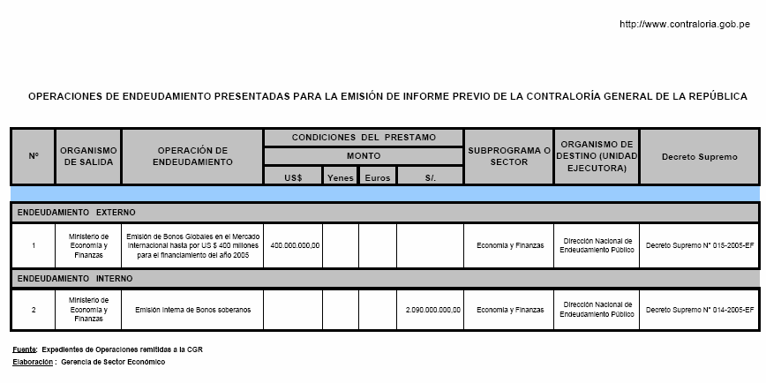

Slide 173
8. SISTEMA NACIONAL DE CONTABILIDAD
173

Slide 174
RENDICIÓN de
CUENTA y la elaboración de la CUENTA GENERAL
SISTEMA DE CONTABILIDAD

Slide 175








ORGANIZACION DEL SISTEMA DE CONTABILIDAD
MEF
Consejo Normativo de Contabilidad
OFICINAS DE CONTABILIDAD
DNCP / VICEMINISTERIO DE
HACIENDA

Slide 176
Principales atribuciones de la DNCP:
Normar los procedimientos contables para el registro sistemático de todas las transacciones
Elaborar los informes financieros de la gestión
Recibir y procesar las RENDICIONES de CUENTA para la elaboración de la CUENTA GENERAL DE LA REPÚBLICA
Evaluar la aplicación de las normas de contabilidad

Slide 177
CONSEJO NORMATIVO DE CONTABILIDAD
BCRP
CONASEV
SBS
SUNAT
INEI
FONAFE
Dirección Nacional Contabilidad Pública
Federación de Colegios de Contadores
Facultad de Ciencias Contables
Confederación Nacional de Instituciones Empresariales Privadas

Slide 178
9. PRESUPUESTO Y CONTROL
178

Slide 179
FASE DE CONTROL INTERNO Y CONTROL GUBERNAMENTAL
FASE DE GESTIÓN FASE DE CONTROL GUBERNAMENTAL
II
Actividades de Control Interno
CONTROL
INTERNO Previo Simultáneo Posterior
I
Constitución de una entidad pública
III
Actividades de Control Externo
IV
Auditoria Gubernamental
Control Interno
Sistemas Administrativos
V
IInforme de Auditoria
CONTROL EXTERNO
Posterior
Fuente: Manual de Gestión Pública

Slide 180

CONTROL INTERNO
Proceso continuo
Dirección
Gerencia
Personal
Realizado por:
Para proporcionar Seguridad Razonable

Slide 181
Estructura de Control Interno
SUPERVISIÓN
SISTEMA INFORMACION Y COMUNICACIÓN
ACTIVIDADES DE CONTROL
EVALUACIÓN DE RIESGOS
AMBIENTE DE CONTROL
Fuente: Manual de Gestión Pública

Slide 182


























































182

Slide 183
GRACIAS por su atención
Datos del Ponente
Email:
jorgeluismayorsanchez@gmail.com
Facebook: JORGE LUIS MAYOR SANCHEZ

